Slide 1
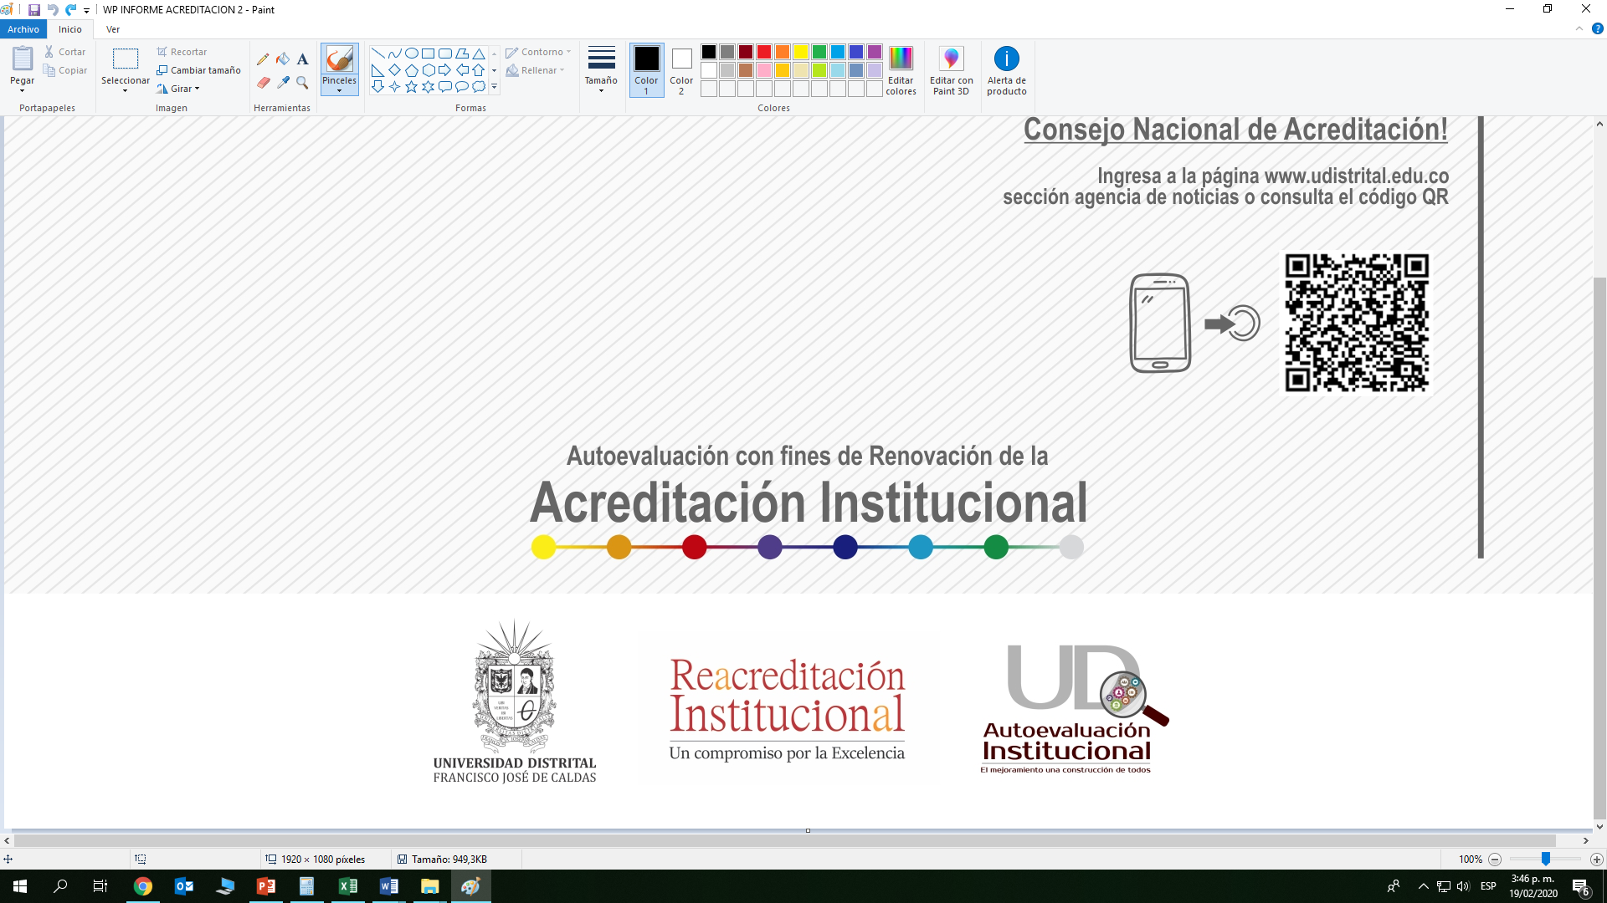
SOCIALIZACIÓN
INFORME DE AUTOEVALUACIÓN INSTITUCIONAL CON FINES DE RENOVACIÓN DE LA ACREDITACIÓN INSTITUCIONAL DE ALTA CALIDAD
Comité Institucional de Autoevaluación y Acreditación Marzo 2020

Slide 2
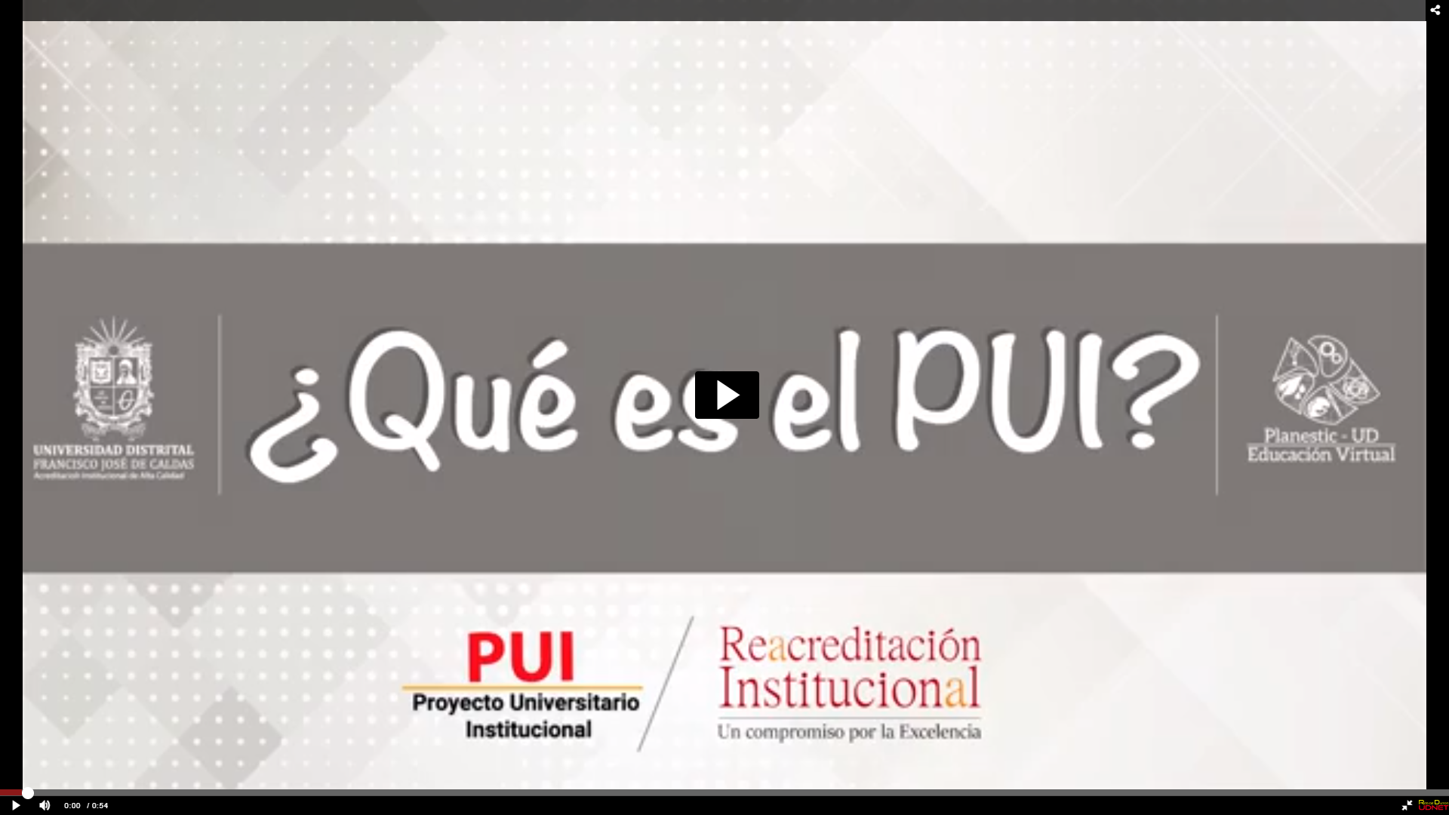
¿Qué es el Proyecto Universitario Institucional -PUI?
https://udnettube.udistrital.edu.co/index.php/extwidget/preview/partner_id/102/uiconf_id/23448463/entry_id/0_4mdddjoj/embed/dynamic

Slide 3
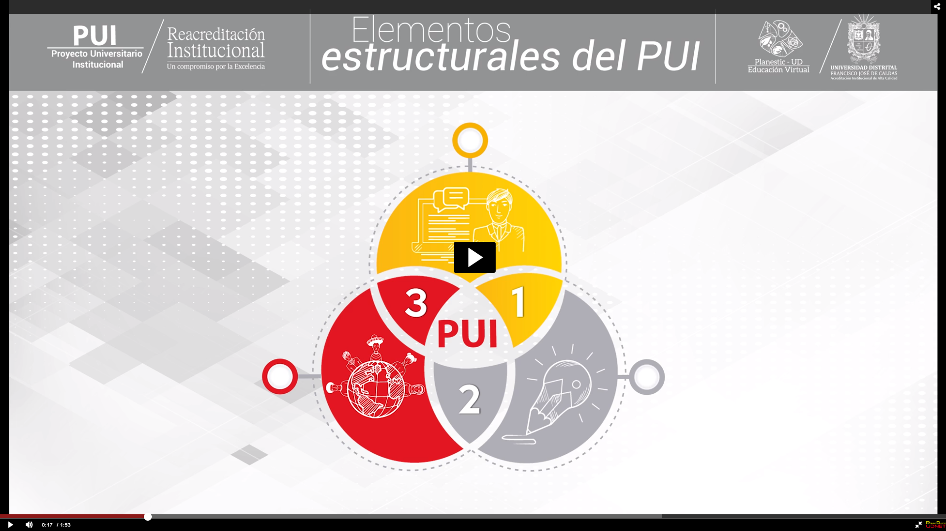
¿Cuáles son los elementos estructurales del PUI?
https://udnettube.udistrital.edu.co/index.php/extwidget/preview/partner_id/102/uiconf_id/23448463/entry_id/0_e2sy7azd/embed/dynamic

Slide 4
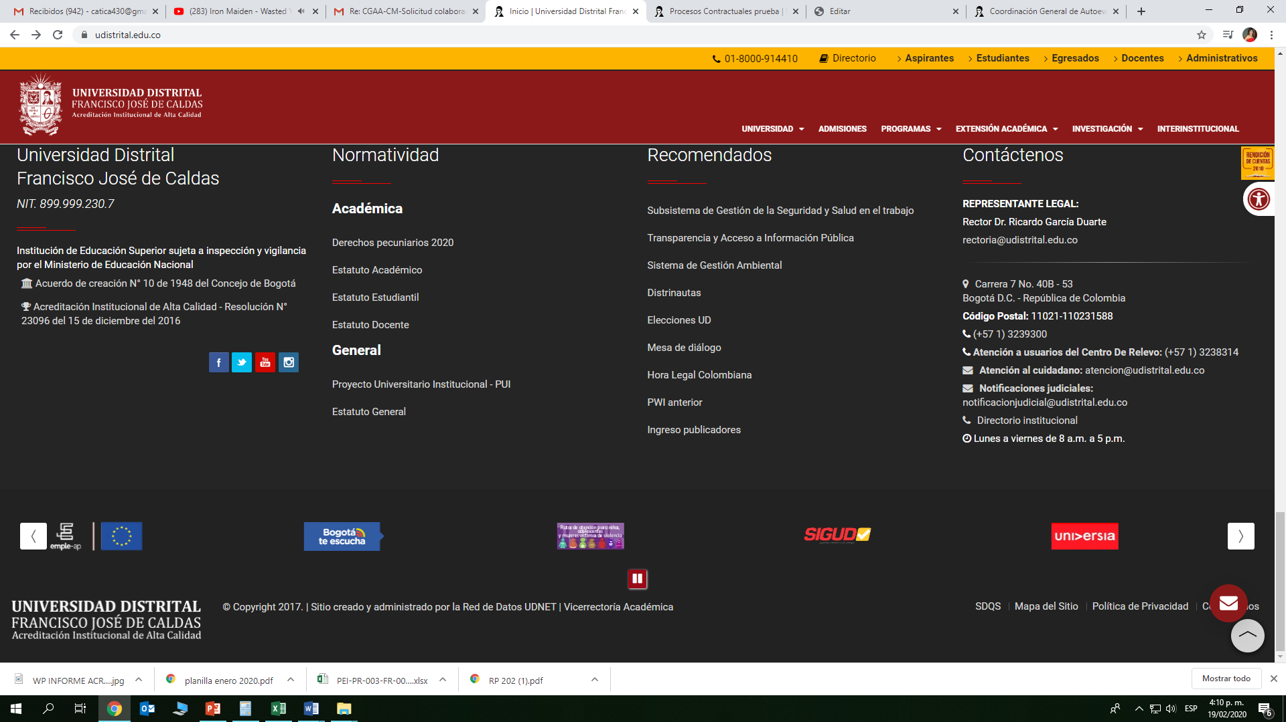
¿Qué es la acreditación institucional?
Es un proceso voluntario al cual se someten las Universidades, que permite evidenciar que el desarrollo de la misión institucional se realiza con altos niveles de excelencia académica.
Bajo este contexto, las Universidades reciben un reconocimiento público por el logro de altos niveles de calidad.

Slide 5
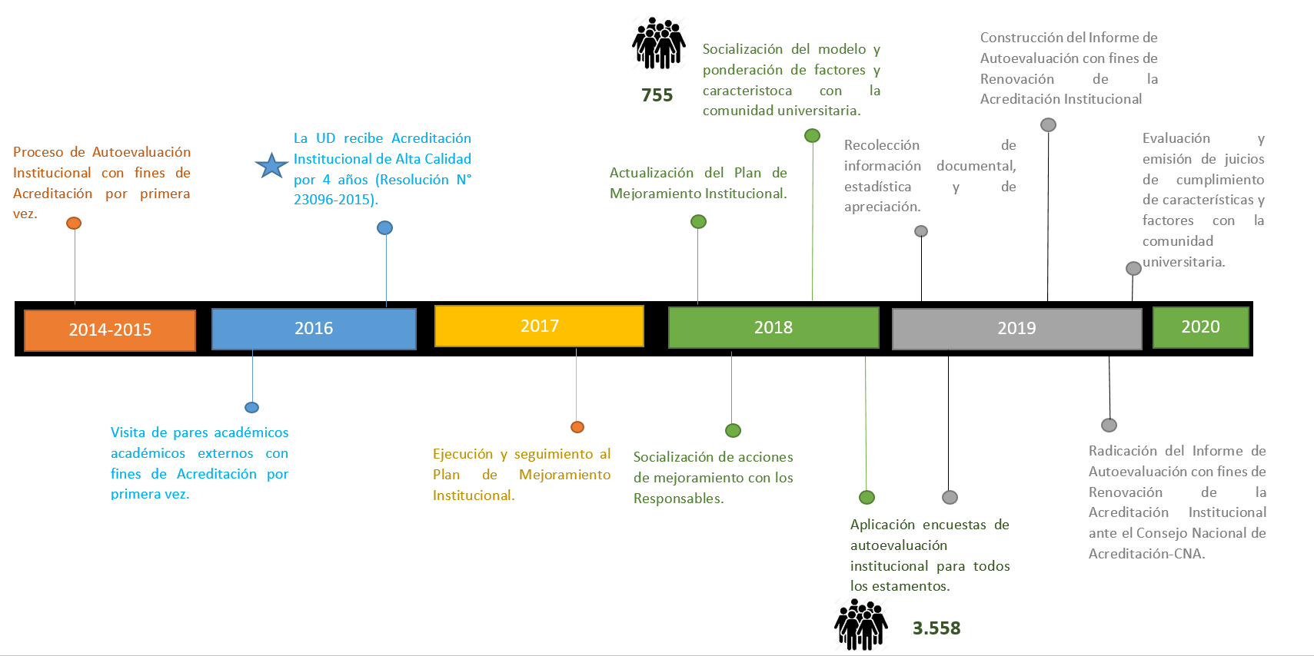
¿Qué acciones se han realizado para la Renovación de la Acreditación Institucional?

Slide 6
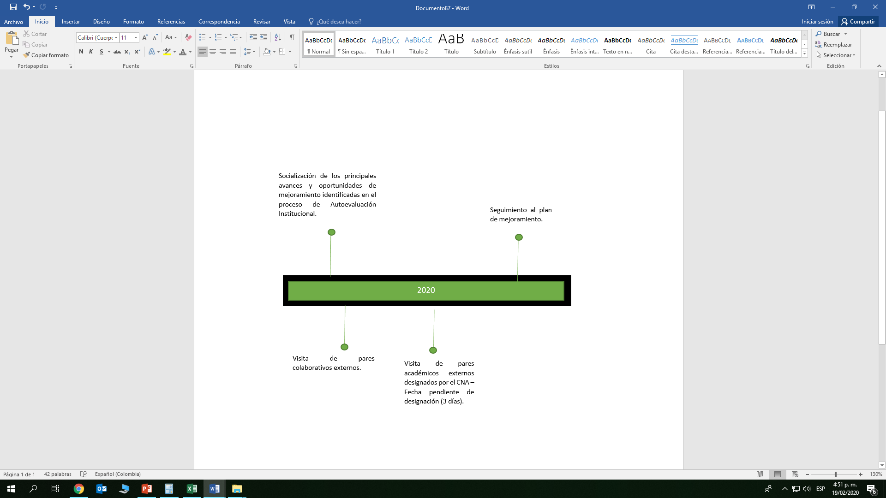
¿Qué acciones se realizarán este año?

Slide 7
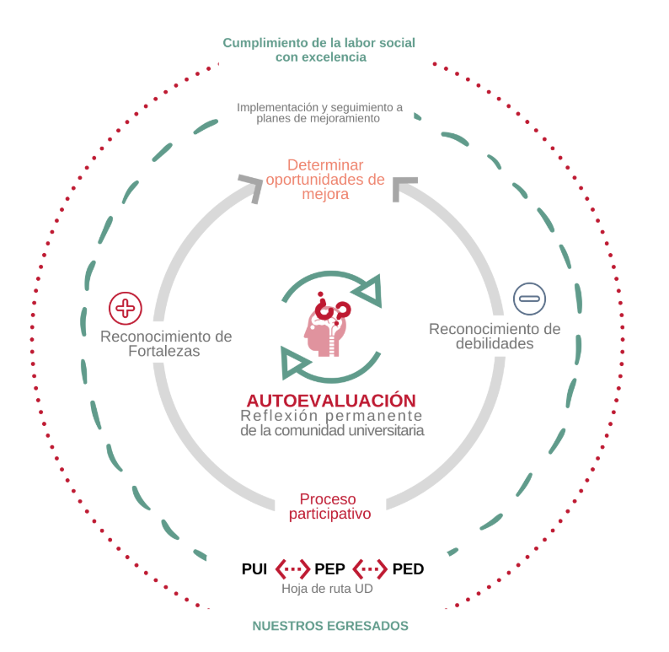
La autoevaluación como elemento que permite el desarrollo de la Universidad

Slide 8
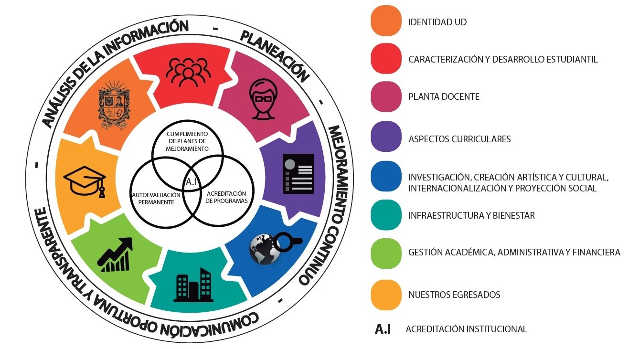
La autoevaluación como ejercicio de reflexión, que contribuye al desarrollo de la Universidad
Modelo Sistémico de la Autoevaluación en la UD

Slide 9
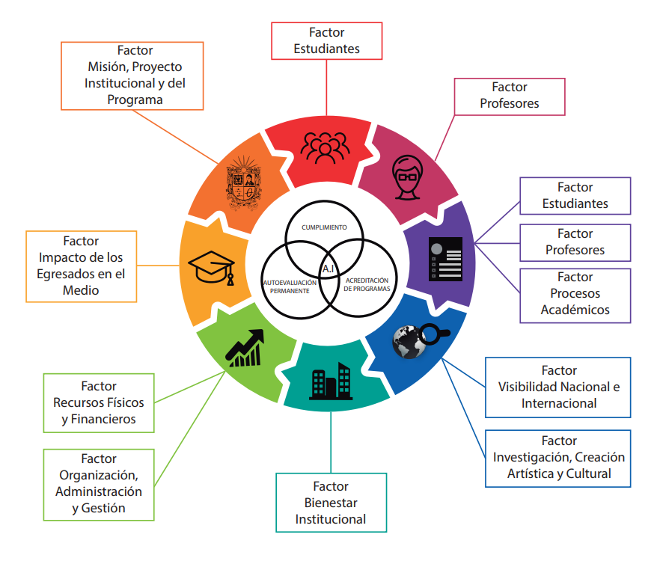
Modelo propuesto por el CNA
Articulación con el Modelo Sistémico
Modelo CNA
12 Factores
30 Características CNA + 2 propuestas por la UD
171 Aspectos a evaluar

Slide 10
Autoevaluación Institucional
Fuentes de información

Slide 11
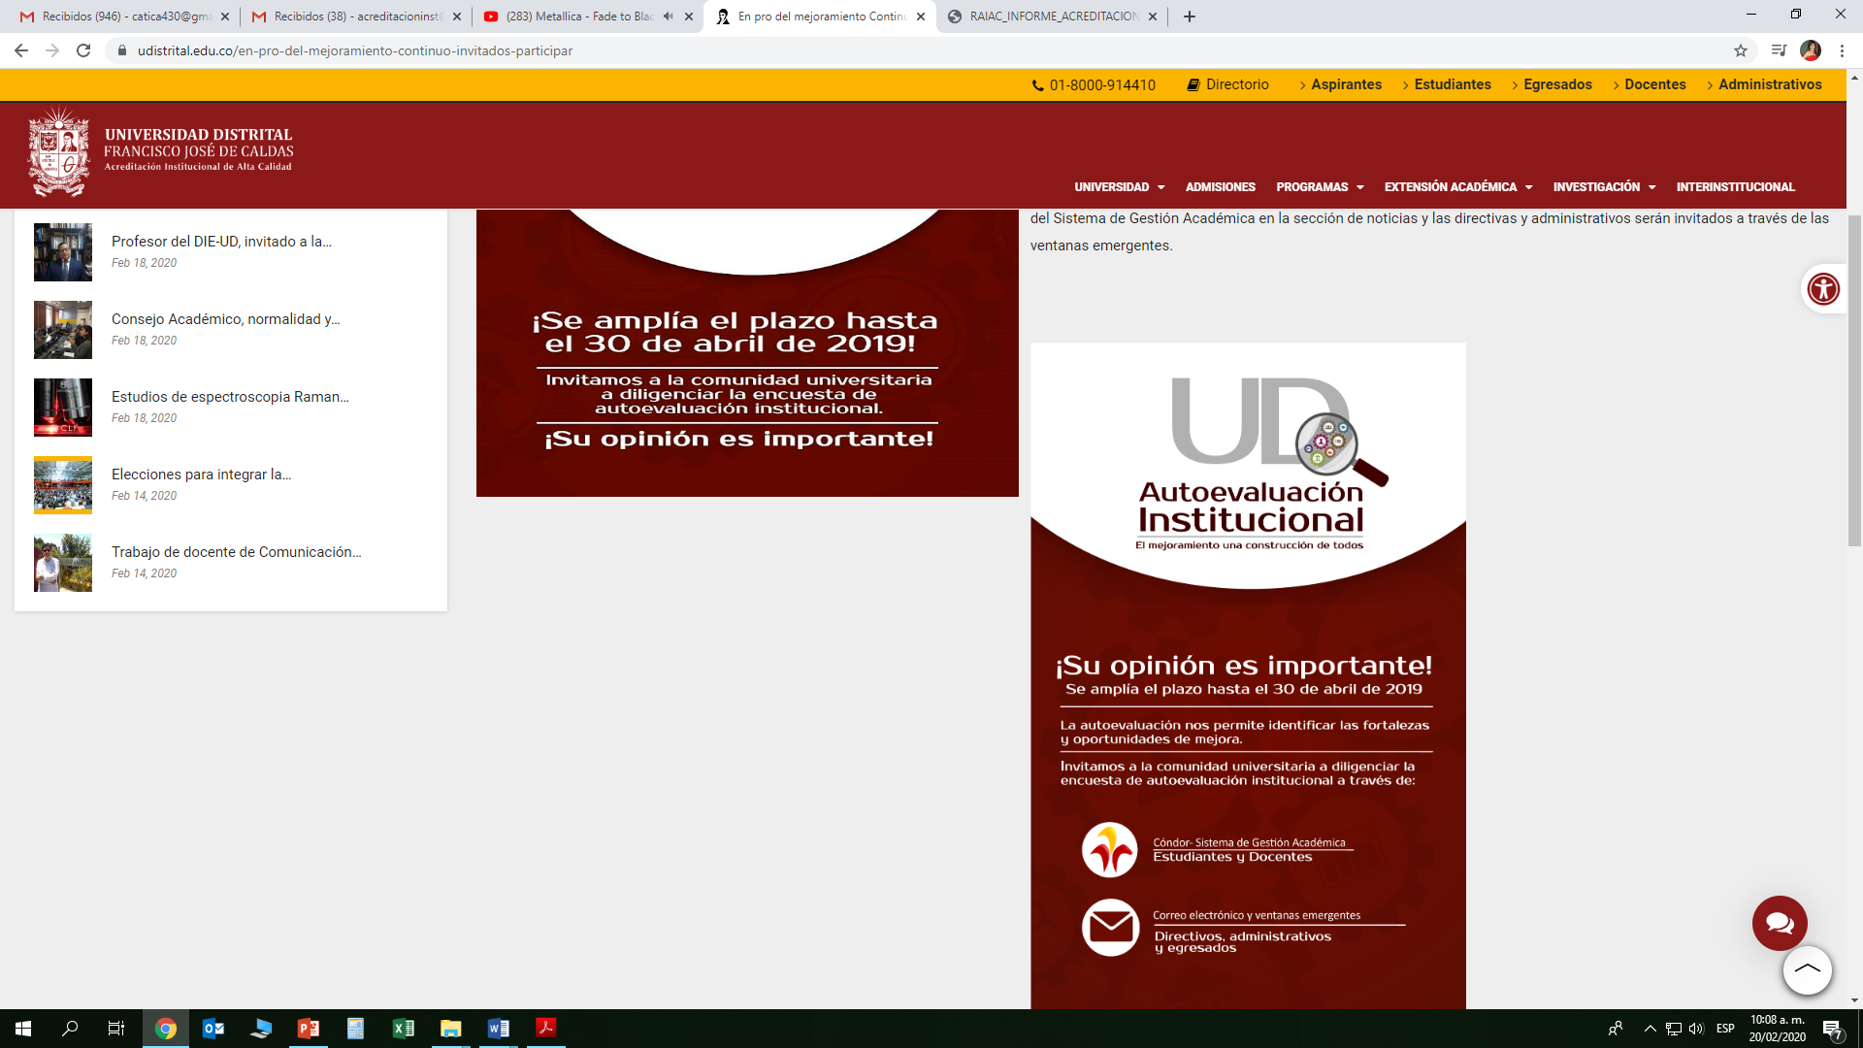
Autoevaluación Institucional
Identificación de apreciaciones
Encuestas de evaluación de la gestión de la Universidad.
Disponible
octubre 2018 a abril 2019

Slide 12
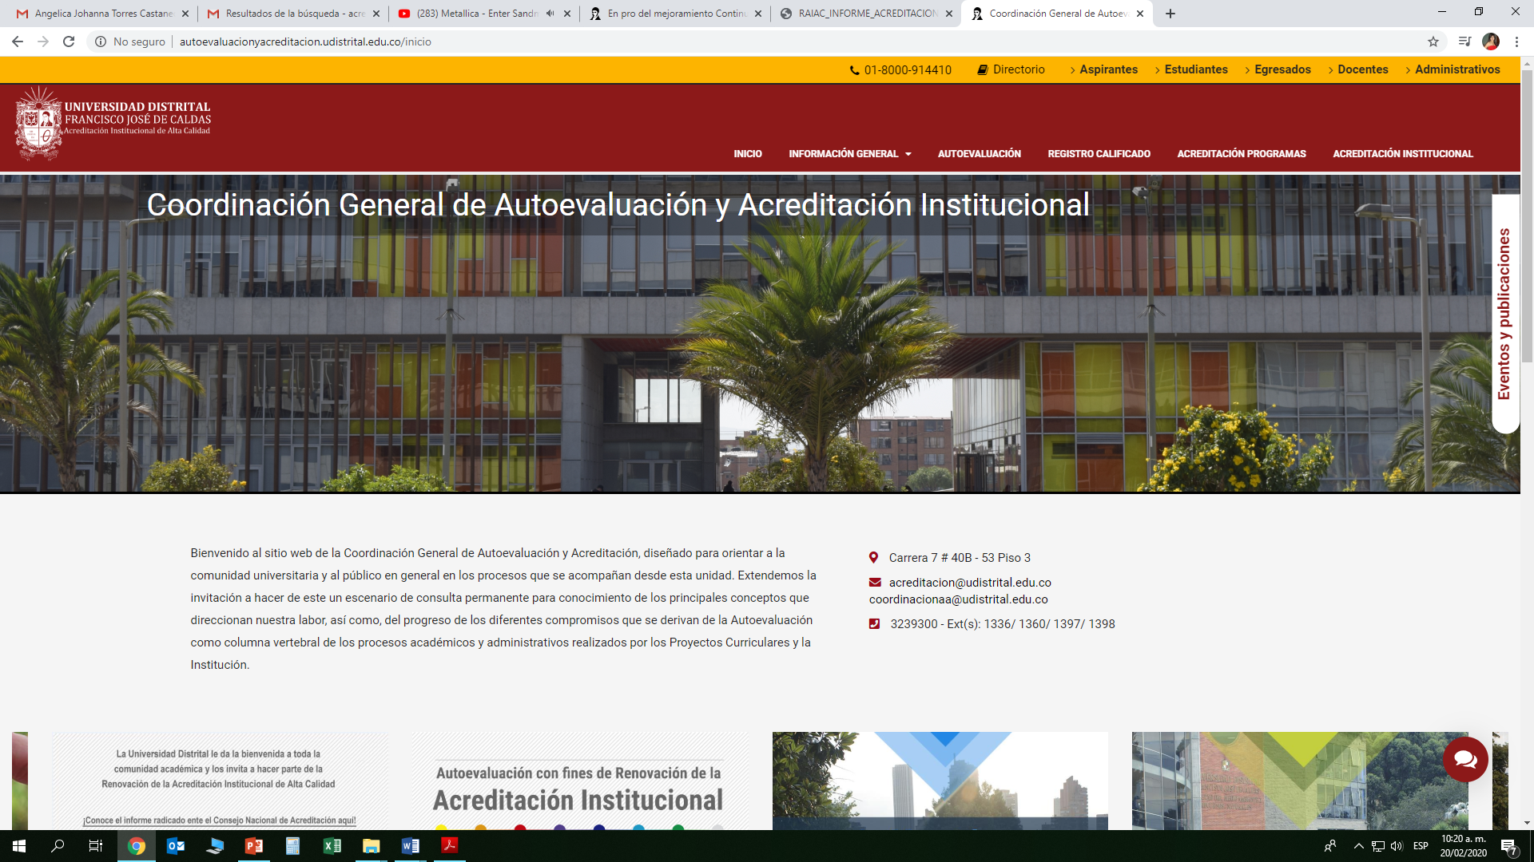
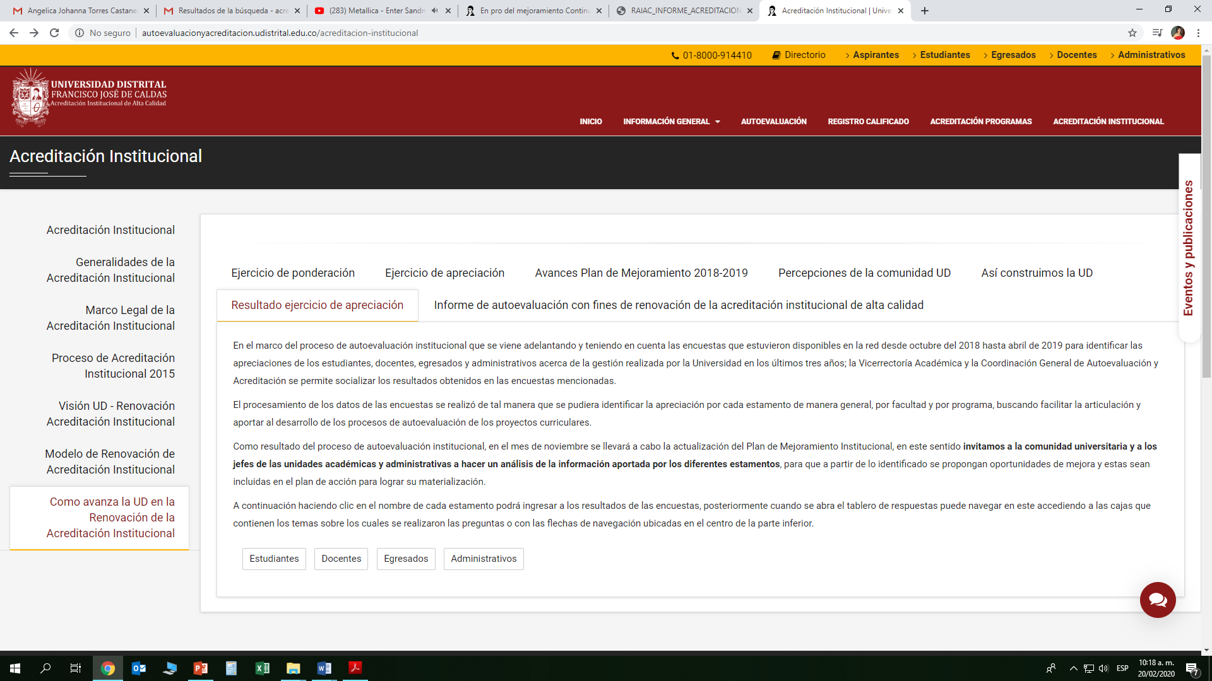


Autoevaluación Institucional
Consulte los resultados de las encuestas de apreciación
1
2
3

Slide 13
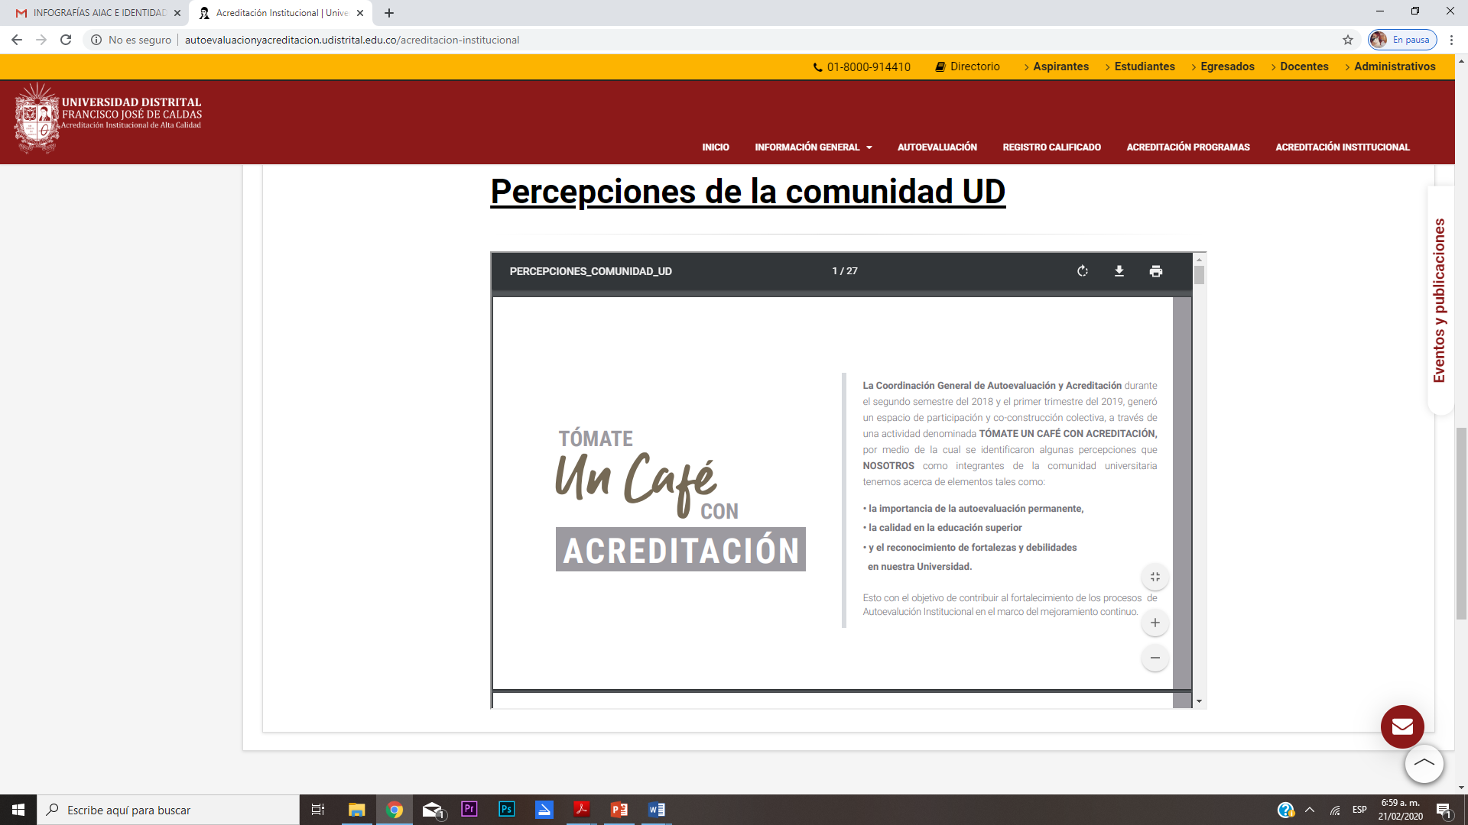
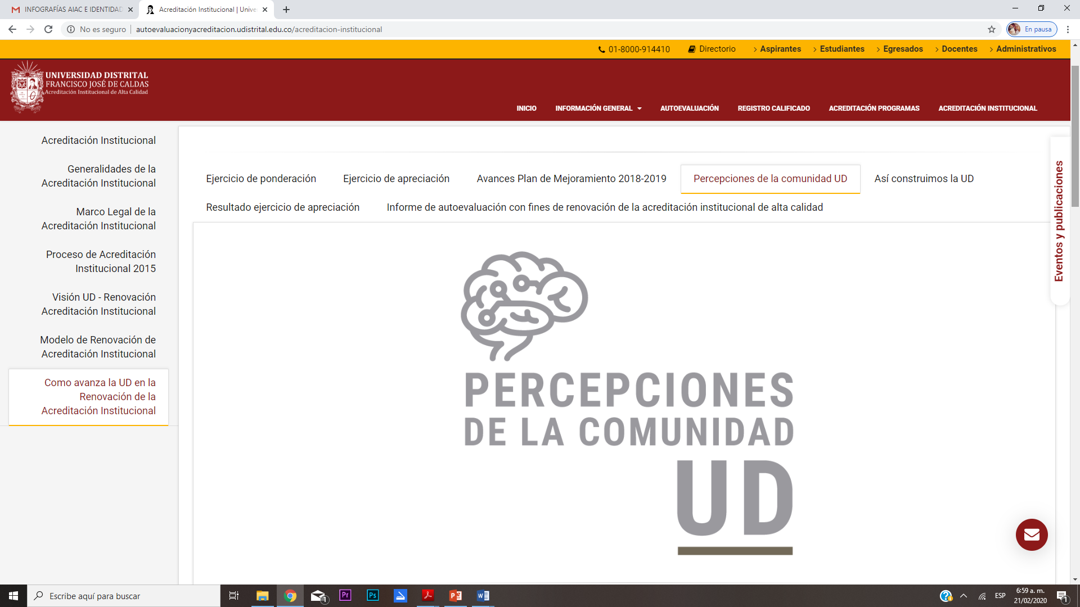
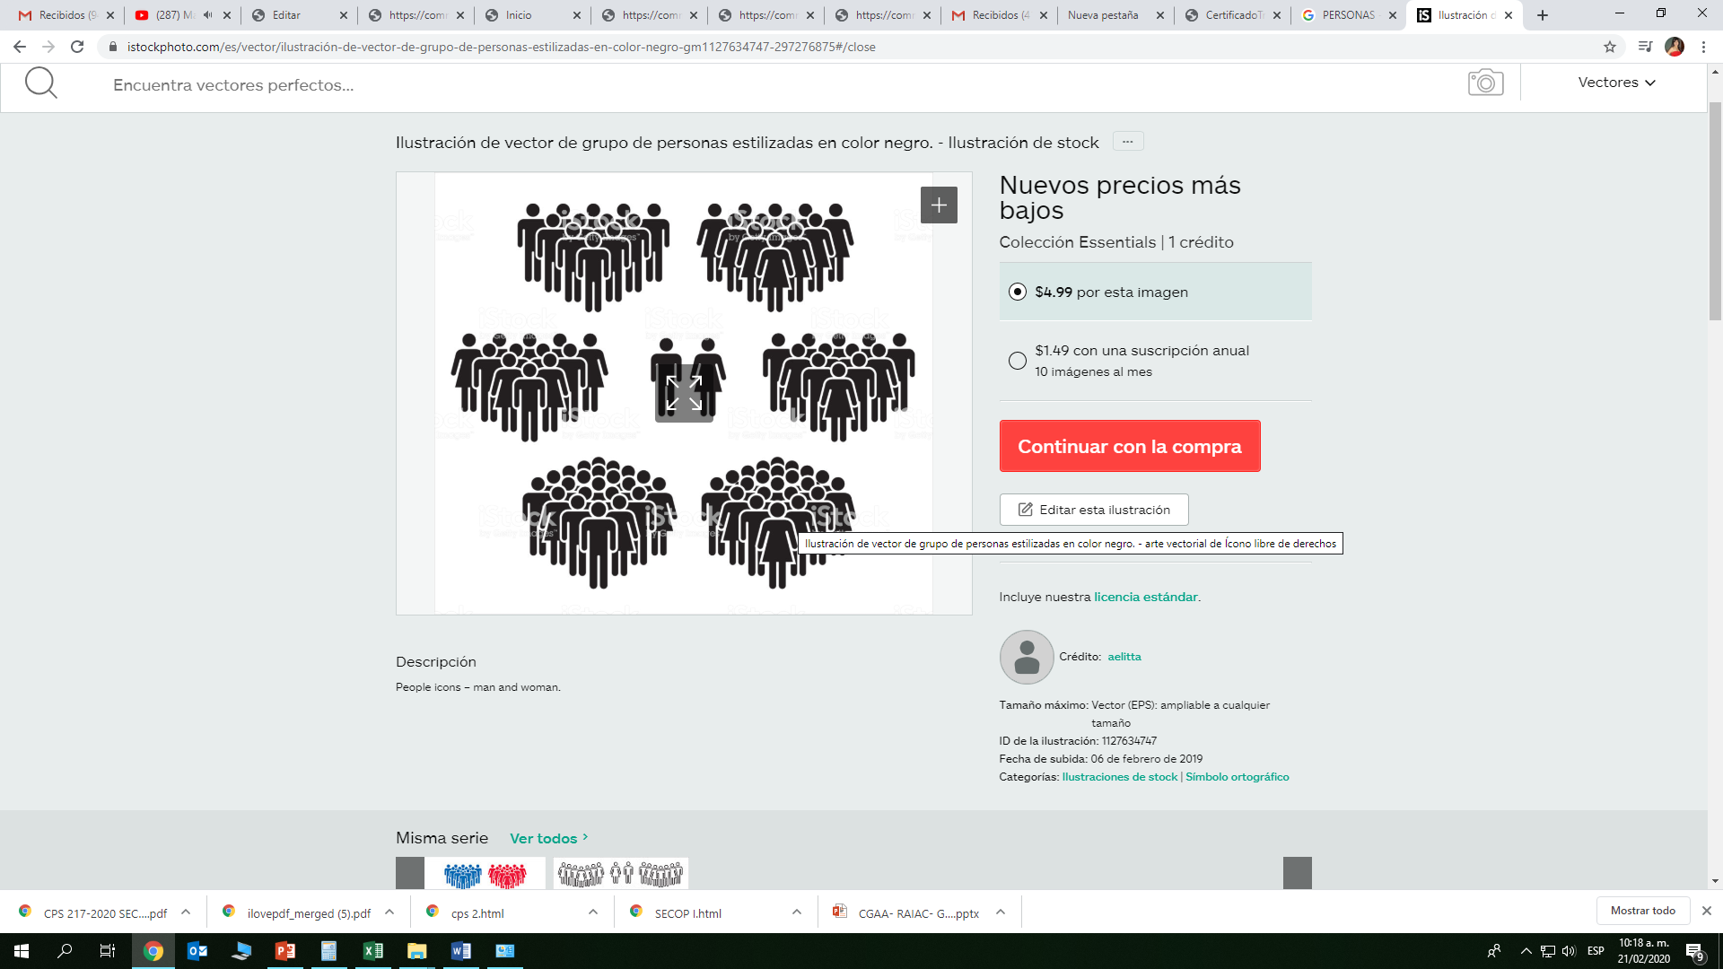
Autoevaluación Institucional
Café con Acreditación - Identificación de apreciaciones
576

Slide 14
Autoevaluación Institucional
Mecanismos para participar en la Autoevaluación
Procesos de autoevaluación de proyectos curriculares
Autoevaluación Institucional
Elaboración y seguimiento a planes de mejoramiento de proyectos curriculares y por Facultad
Actividades de Autoevaluación Institucional
Comités de Autoevaluación y Acreditación de Facultades
Participación en la rendición de cuentas

Slide 15
Estructura del Informe de autoevaluación Institucional
I. Caracterización general de la institución
II. Marco metodológico
III. Resultados de la autoevaluación
IV. Valoración global y plan de mejoramiento de la institución

Slide 16

Estructura
Parte III. Resultados de la autoevaluación
Un capitulo por factor = ∑ 12
Aspectos a evaluar por característica
Valoración de cada característica
Valoración global del factor
Aspecto positivos y debilidades
Valoración global del factor

Slide 17

Estructura
Parte III. Resultados de la autoevaluación
Documental
Un capitulo por factor = ∑ 12
Aspectos a evaluar
por característica
Estadístico
Apreciación

Slide 18

Estructura
Parte III. Resultados de la autoevaluación
Valoración de cada característica

Slide 19

Estructura
Parte III. Resultados de la autoevaluación
Valoración global del factor

Slide 20

Estructura
Parte III. Resultados de la autoevaluación
Aspecto positivos y debilidades

Slide 21

Estructura
Parte III. Resultados de la autoevaluación
Comparación 2015-2019

Slide 22
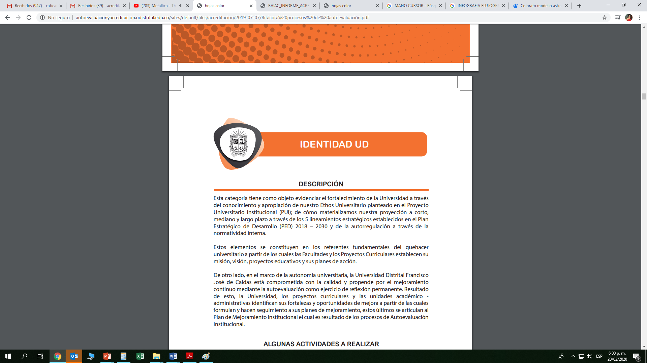
Resultados de la autoevaluación institucional

Slide 23
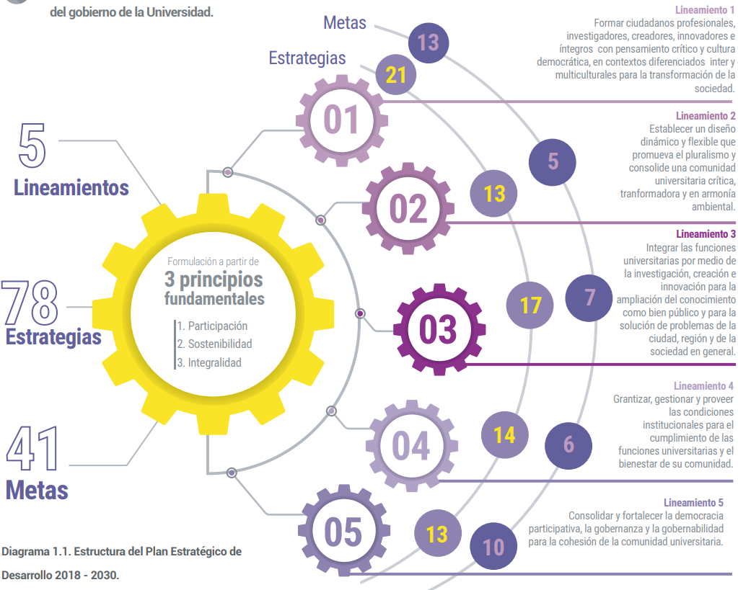
Resultados de la autoevaluación institucional
Esquema Plan Estratégico de Desarrollo 2018-2030

Slide 24
Resultados de la autoevaluación institucional
97%
98%
87%
Apreciación positiva

Slide 25
Resultados de la autoevaluación institucional
97%
54%
98%
94%
Apreciación positiva

Slide 26
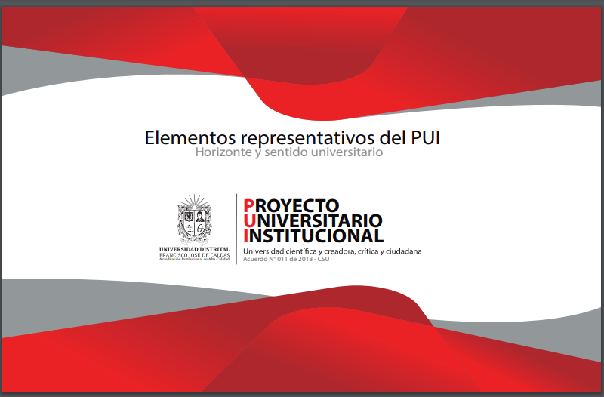
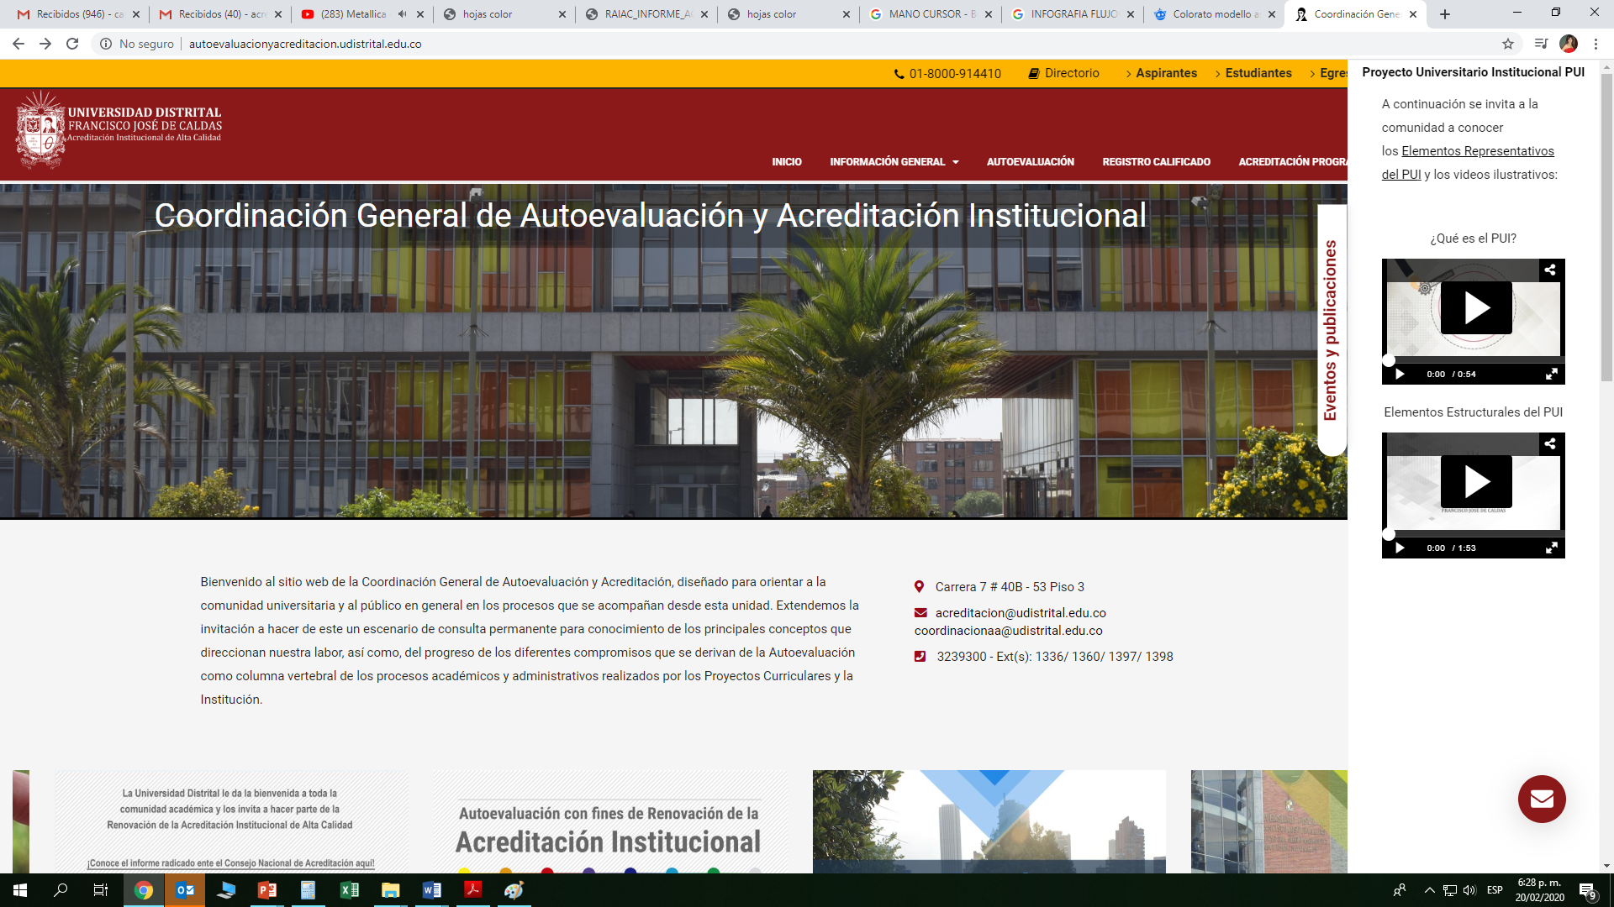
Resultados de la autoevaluación institucional
Consulta los elementos representativos del PUI en:

Slide 27
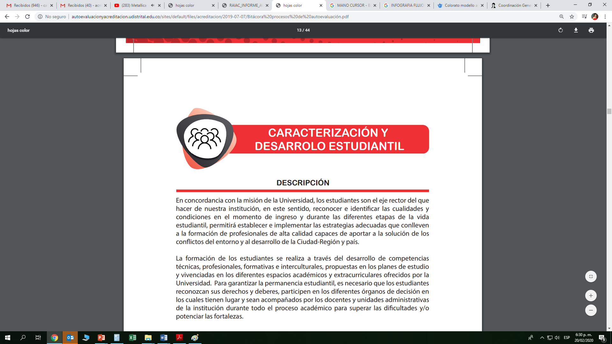
Resultados de la autoevaluación institucional

Slide 28
Resultados de la autoevaluación institucional
Relación de los consejos y los comités en que los estudiantes tienen representación estudiantil
97
Estudiantes

Slide 29
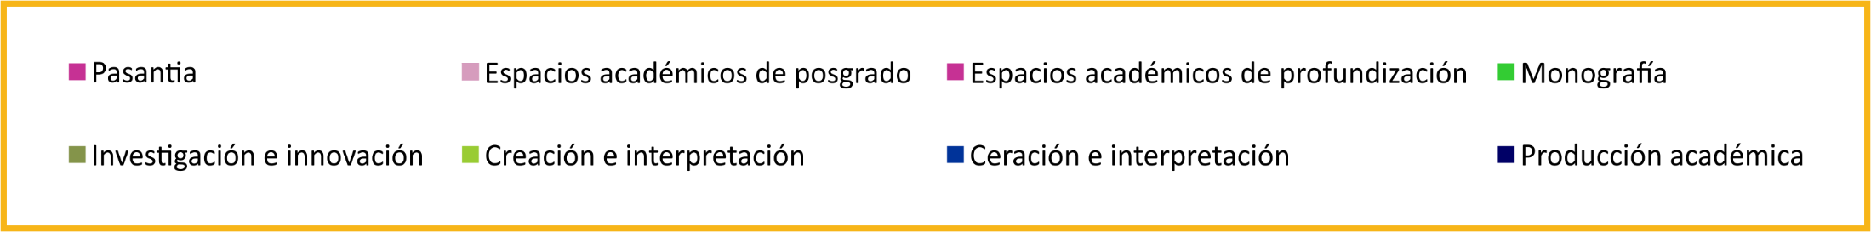
Resultados de la autoevaluación institucional
Modalidades de trabajo de grado
8 diferentes modalidades
Acuerdo No 038 de 2015, reglamenta el trabajo de grado para los estudiantes de pregrado y se dictan otras directrices.

Slide 30
Resultados de la autoevaluación institucional
Estudiantes matriculados

Slide 31
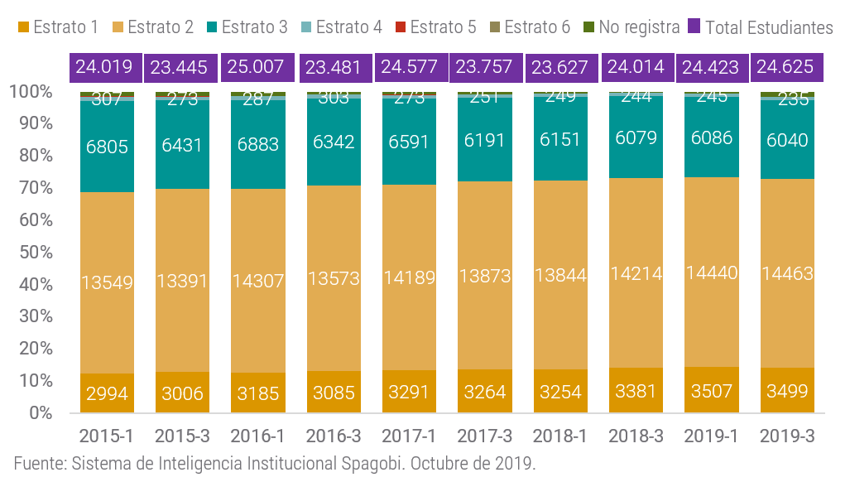
Resultados de la autoevaluación institucional
Estratificación socio económica de nuestros estudiantes
59% Estrato 2
25% Estrato 3
14% Estrato 1

Slide 32
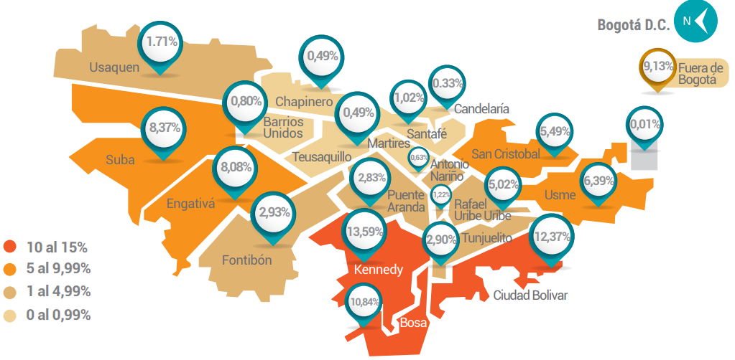
Resultados de la autoevaluación institucional
Distribución del lugar de procedencia de la población estudiantil de la UD
13.59 % Kennedy
12.37% Ciudad Bolívar
10.84 % Bosa

Slide 33
Resultados de la autoevaluación institucional
Estudiantes matriculados bajo los cupos de circunscripciones especiales
Programa de reincorporación y/o reintegración en el marco del programa para la paz -2019.

Slide 34
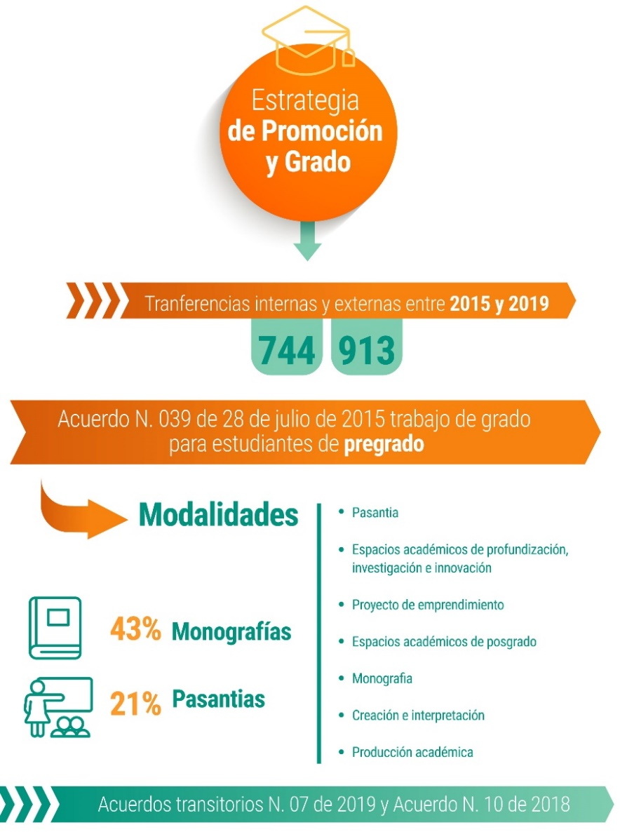
Resultados de la autoevaluación institucional
Estrategias de promoción y grado
Acuerdo No. 038 de 28 de julio de 2015 trabajo de grado para estudiantes de pregrado

Slide 35
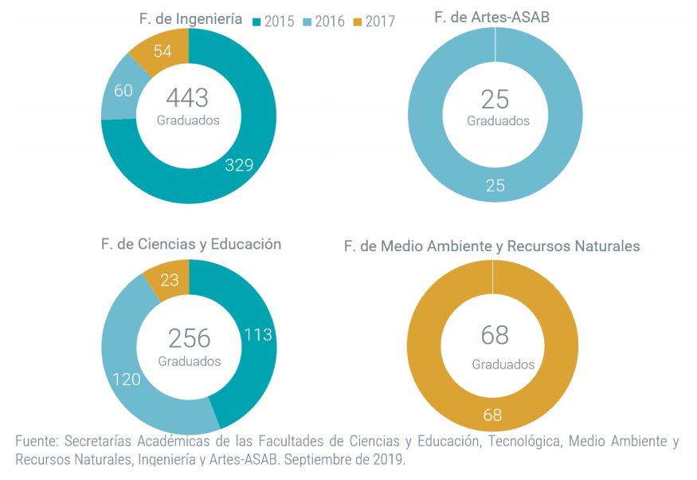
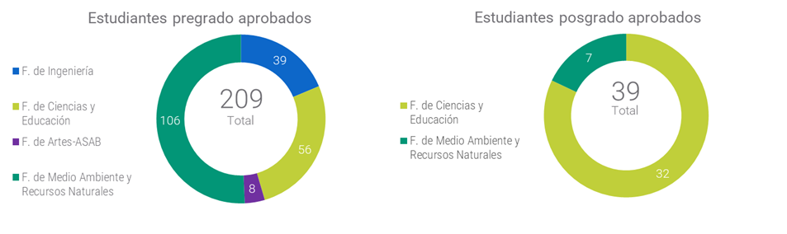
Resultados de la autoevaluación institucional
Estudiantes graduados en el marco del Acuerdo Transitorio No. 7 de 2014
Estudiantes aprobados para cursar el Acuerdo Transitorio No. 10 de 2018
792 Graduados

Slide 36
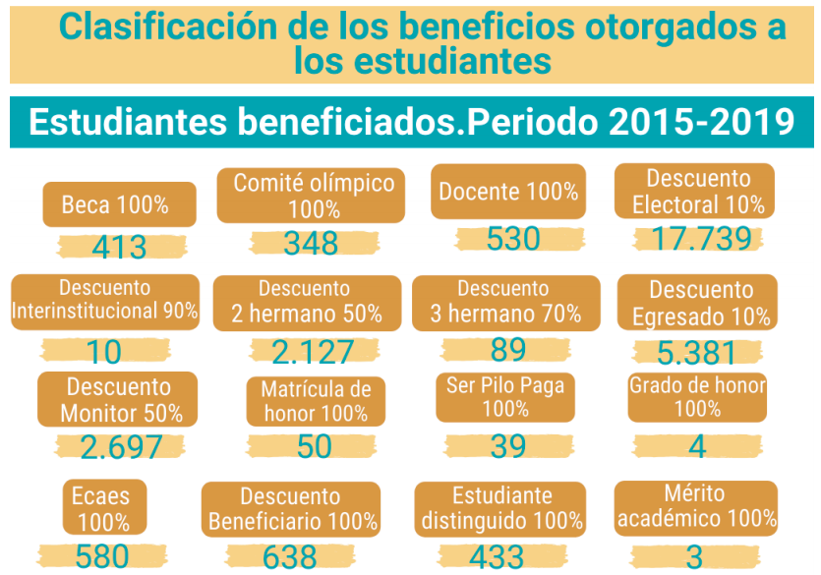
Resultados de la autoevaluación institucional
Cifras de los incentivos otorgados a los estudiantes 2015 y 2019
Entre el 2015 y 2019:
El descuento electoral.
El descuento de egresado.
El descuento de monitor.
El descuento por ser segundo hermano.
Fueron los incentivos con un mayor número de favorecidos.

Slide 37
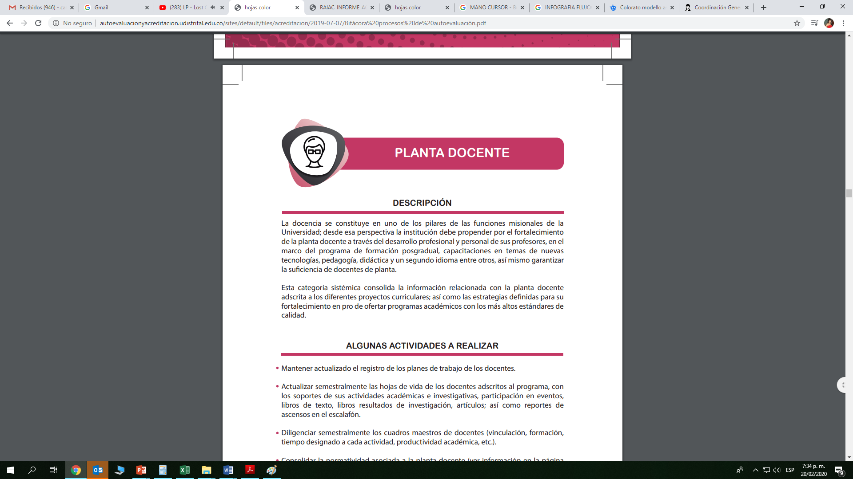
Resultados de la autoevaluación institucional

Slide 38
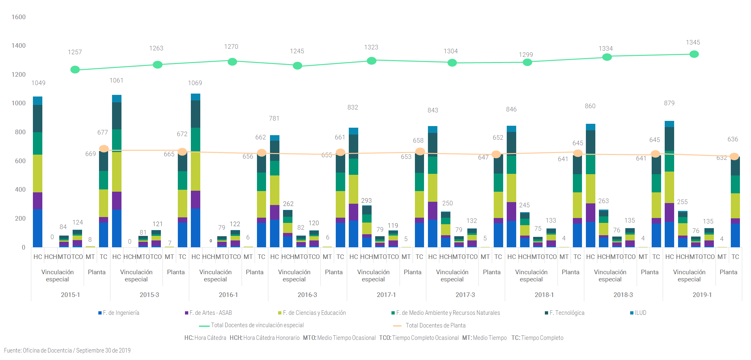
Resultados de la autoevaluación institucional
Número de docentes de carrera y de vinculación especial
Planta docente conformada por de 636 docentes de carrera.
Total de Docentes de vinculación especial de 1.345 docentes. Se evidencia un incremento en 88 nuevos profesores contratados para 2019-I, con relación al 2015.
36 NUEVOS DOCENTES DE CARRERA PARA EL 2020-I

Slide 39
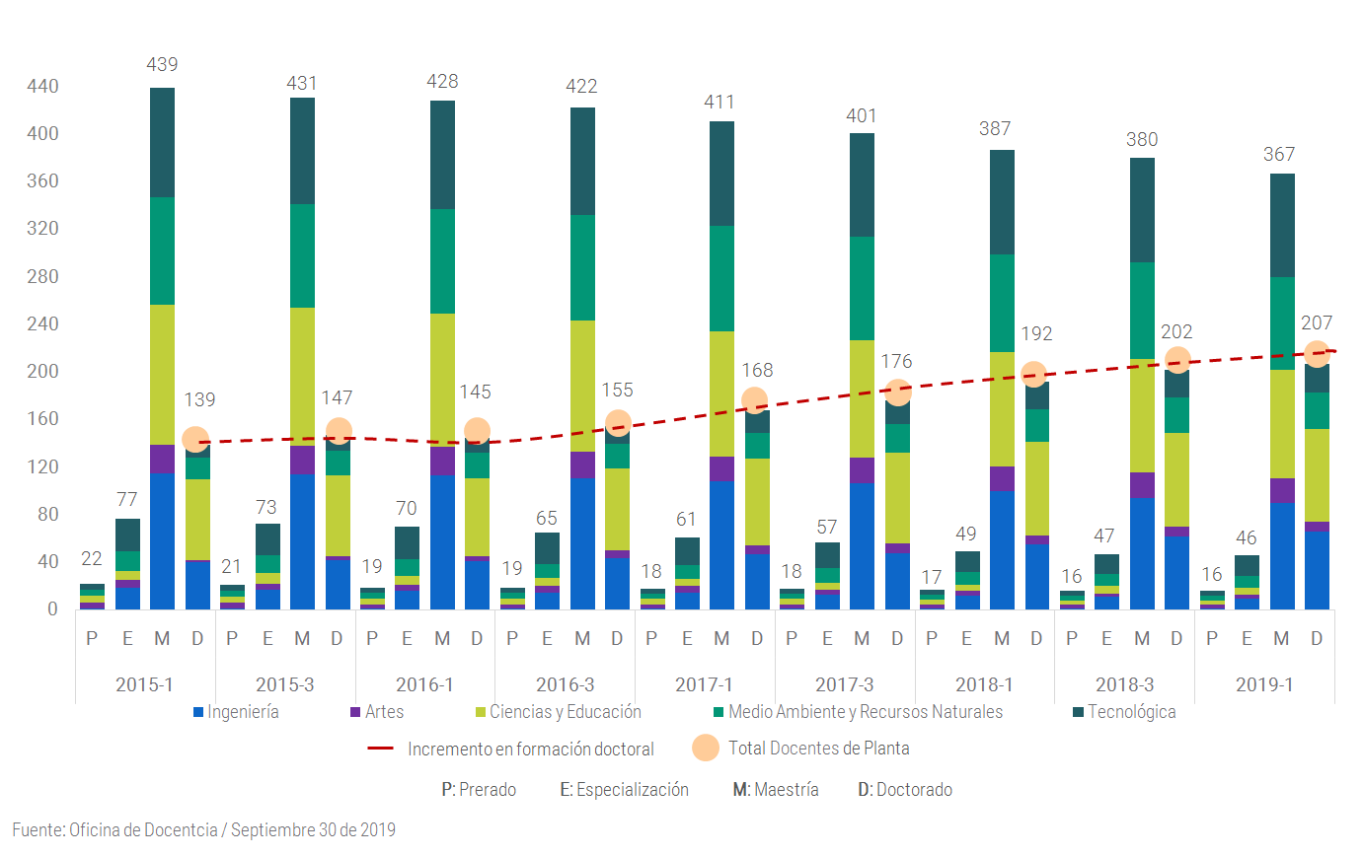
Resultados de la autoevaluación institucional
Nivel educativo docentes de carrera
El 33% tiene formación doctoral, el 58% de maestría, el 7% de especializado y el 2% restante cuenta con pregrado.
Crecimiento en el número de profesores con formación doctoral, en un total de 68 nuevos doctores, en relación al 2015-I.

Slide 40
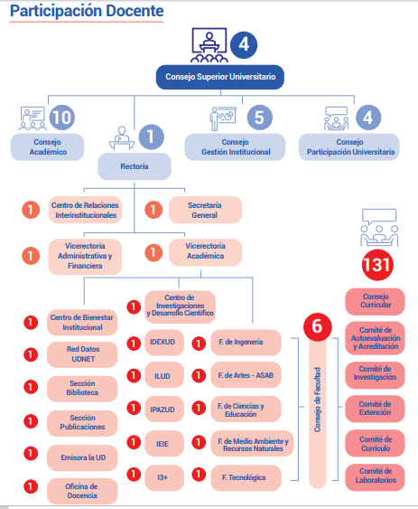
Resultados de la autoevaluación institucional
Participación de docentes en órganos de decisión
182 Docentes

Slide 41
Resultados de la autoevaluación institucional
Categorías del escalafón docente

Slide 42
Resultados de la autoevaluación institucional
Asignación puntos salariales
2015 al 2018
Se reconoció 2.216 artículos en revistas indexadas.
751 docentes investigadores.
18.688 puntos salariales asignados

Slide 43
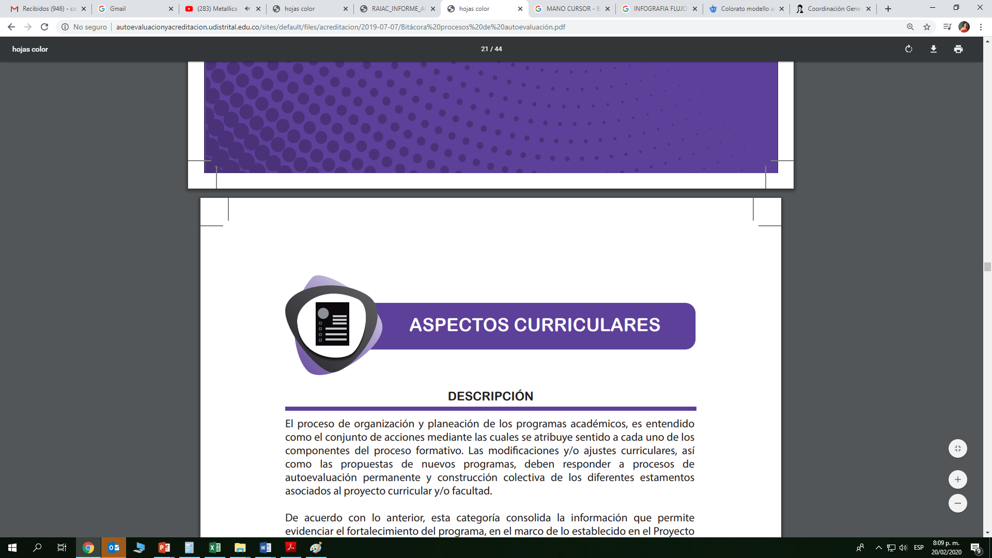
Resultados de la autoevaluación institucional

Slide 44
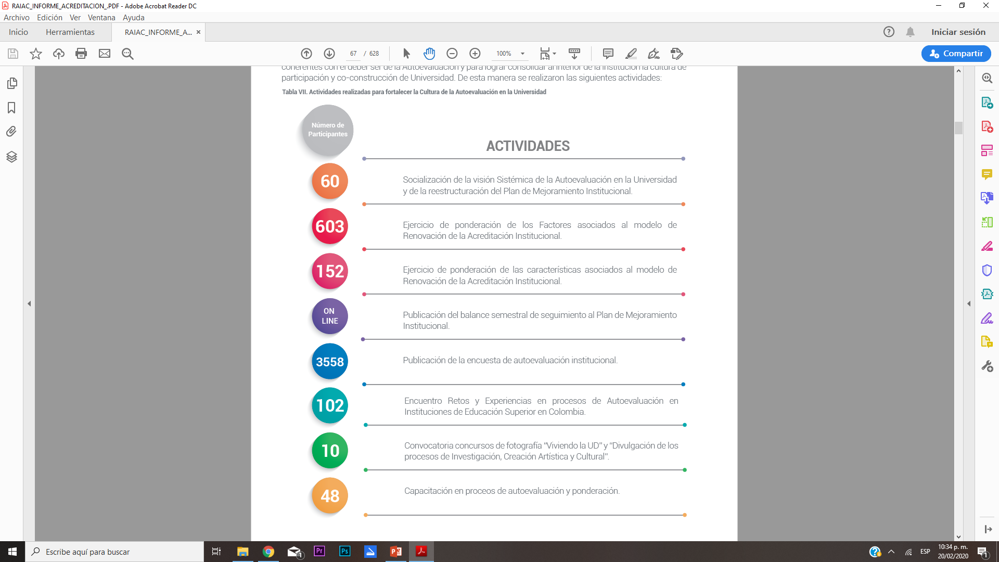
Resultados de la autoevaluación institucional
Actividades Autoevaluación y cualificación docente

Slide 45
Resultados de la autoevaluación institucional
Uso de aulas virtuales
890
479

Slide 46
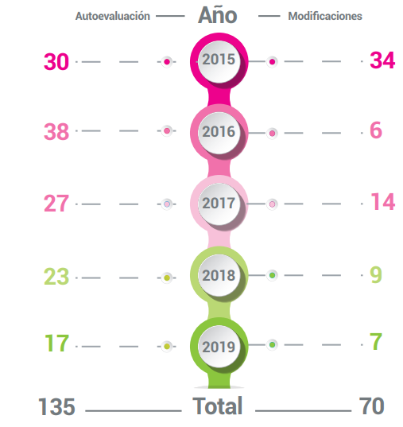
Resultados de la autoevaluación institucional
Procesos de autoevaluación, modificaciones curriculares
Entre el año 2015 y 2019-I se realizaron 135 procesos de autoevaluación, de los cuales el 52% dio origen a la actualización del currículo a través de modificaciones en el plan de estudios y/o cambio de denominación

Slide 47
Resultados de la autoevaluación institucional
Fortalecimiento de aspectos académicos
Eventos académicos
Espacios académicos transversales
702 eventos en el 2018
Cátedra Francisco José de Caldas
Cátedra Democracia y Ciudadanía
Cátedra de Contexto
Segunda lengua I, II y III.
Producción y comprensión de textos
Oferta Electivas
  Oferta electivas extrínsecas = 2.760
  Oferta electivas intrínsecas = 11.204

Slide 48
Resultados de la autoevaluación institucional
Instituto de Lenguas de la Universidad - ILUD
Publico | Cifras de matriculados 2015 al 2019
Estudiantes | 13.299
Docentes | 309
Administrativos | 80
Egresados | 6.117
Externos | 115.786
135.591 beneficiados

Slide 49
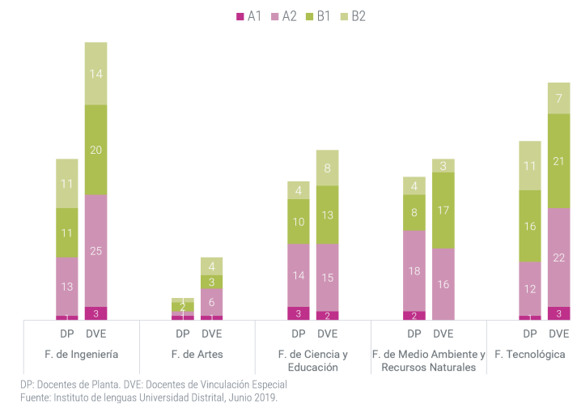
Resultados de la autoevaluación institucional
Nivel de ingles obtenido por los docentes
Se aplicó la prueba a:
144 docentes de carrera.
203 de vinculación especial.
41% obtuvo nivel A2
35% nivel B1
19% desempeño B2
5% restante nivel A1

Slide 50
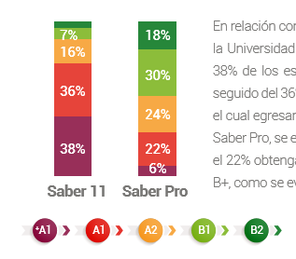
Resultados de la autoevaluación institucional
Nivel de Inglés
Valor agregado Saber 11 y Saber Pro
El desempeño en la prueba de inglés Saber 11:
El 38% de los estudiantes inicia el proceso de formación con un nivel A-.
El 36% que alcanza un desempeño en A1.
El nivel con el cual egresan los alumnos y teniendo como referencia los resultados del Saber Pro, evidencia una mejora, logrando que el obtenga proficiencia:
30% de B1
24% de A2
22% de A1
18% de B+
A -

Slide 51
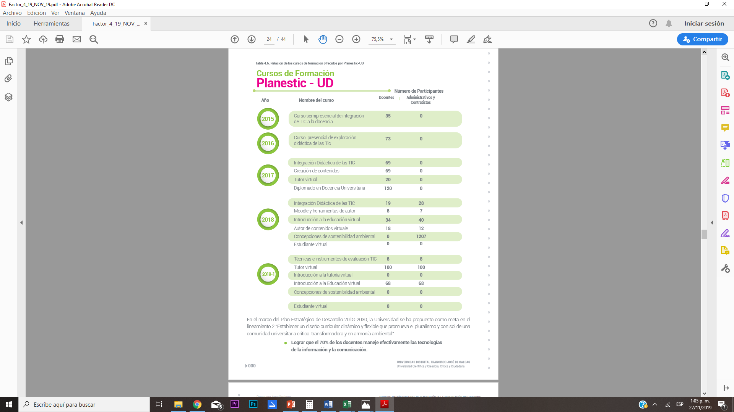
Resultados de la autoevaluación institucional
641 docentes
1.384 administrativos
303 Estudiantes

Slide 52
Resultados de la autoevaluación institucional
Oferta académica de la Universidad distribuida por facultad

Slide 53
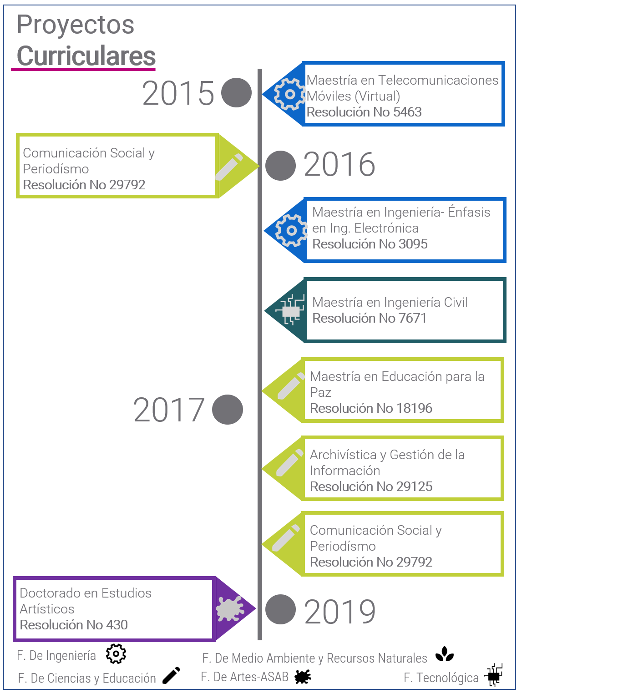
Resultados de la autoevaluación institucional
Relación de la nueva oferta académica desde 2015

Slide 54
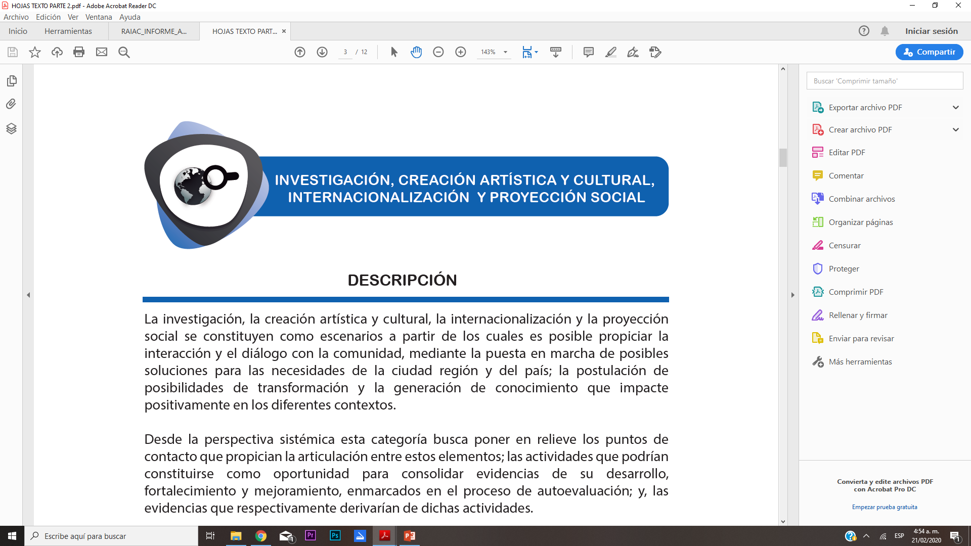
Resultados de la autoevaluación institucional

Slide 55
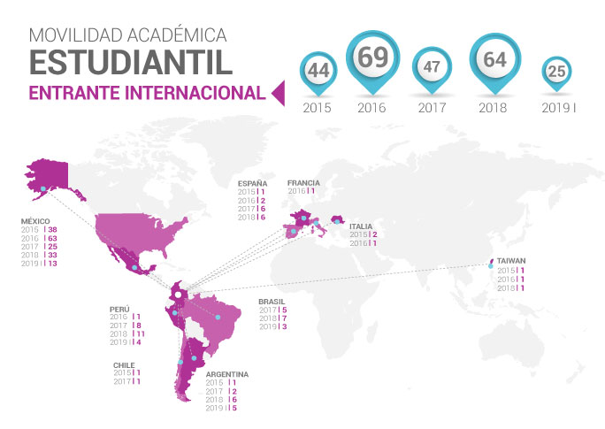
Resultados de la autoevaluación institucional
Movilidad estudiantil internacional entrante 2015 a 2019
249

Slide 56
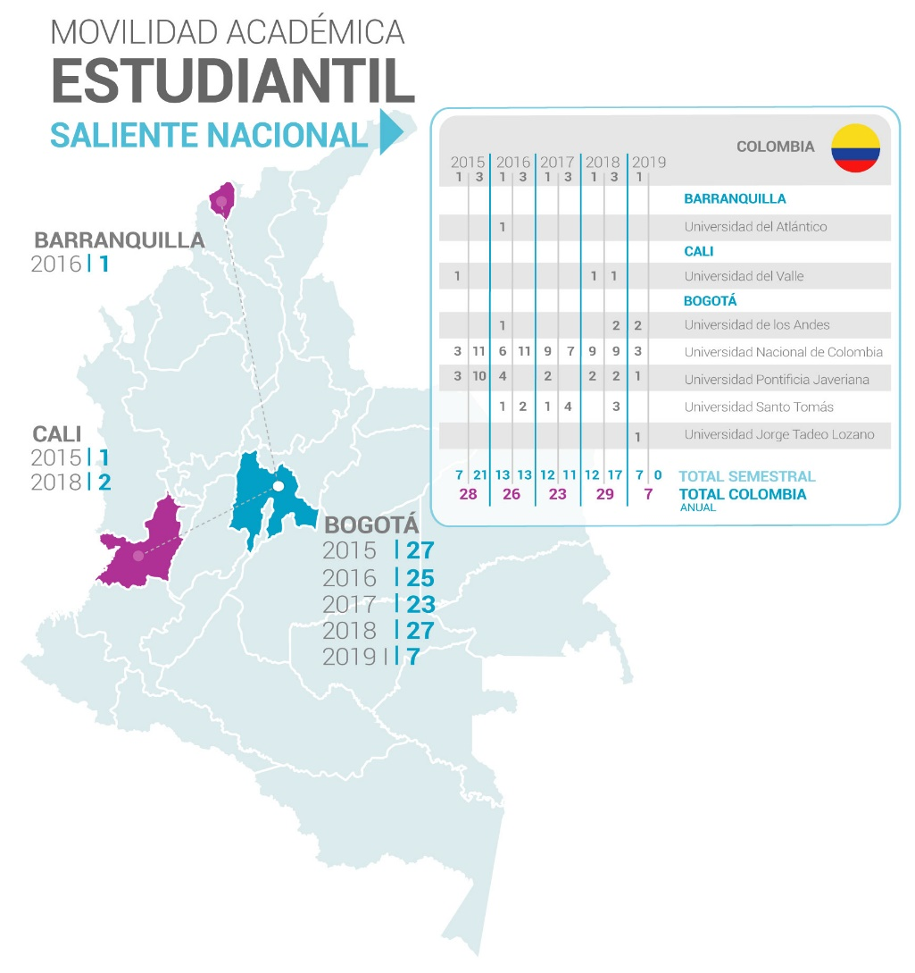
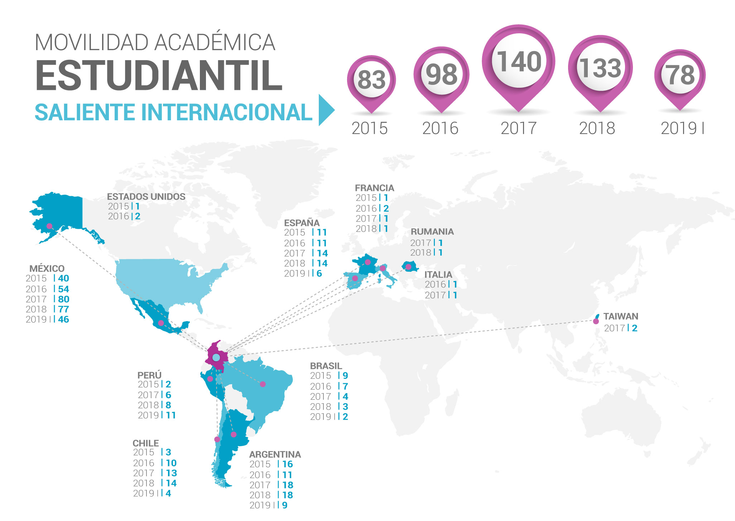
Resultados de la autoevaluación institucional
Movilidad estudiantil saliente 2015 a 2019
113
532

Slide 57
Resultados de la autoevaluación institucional
Movilidad estudiantil saliente 2015 a 2019
CERI – CIDC– DECANATURAS - BIENESTAR

Slide 58
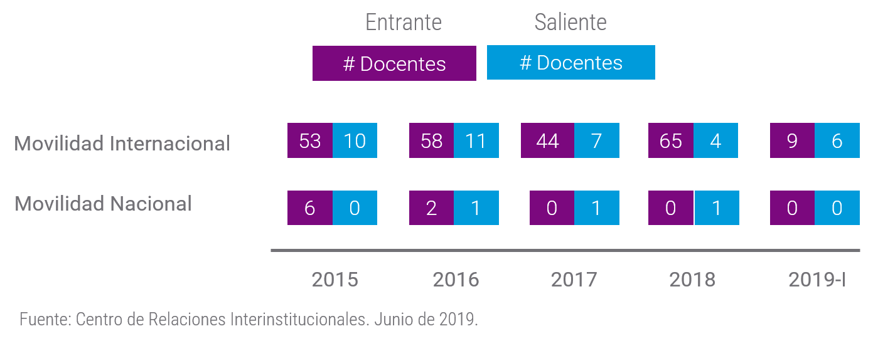
Resultados de la autoevaluación institucional
Movilidad docente entrante y saliente gestionada por el CERI.
229 movilidad entrante internacional.
8 movilidad entrante nacional del territorio nacional.
38 profesores movilidad saliente internacional .
3 movilidad saliente nacional.
237
41

Slide 59
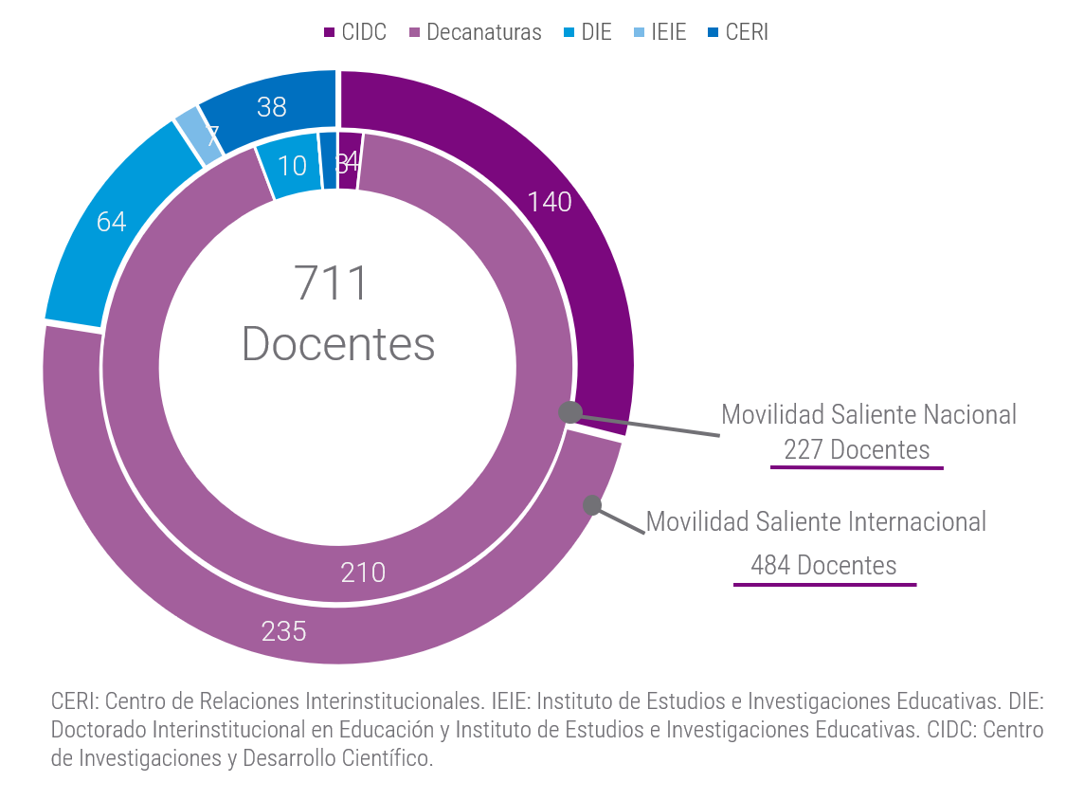
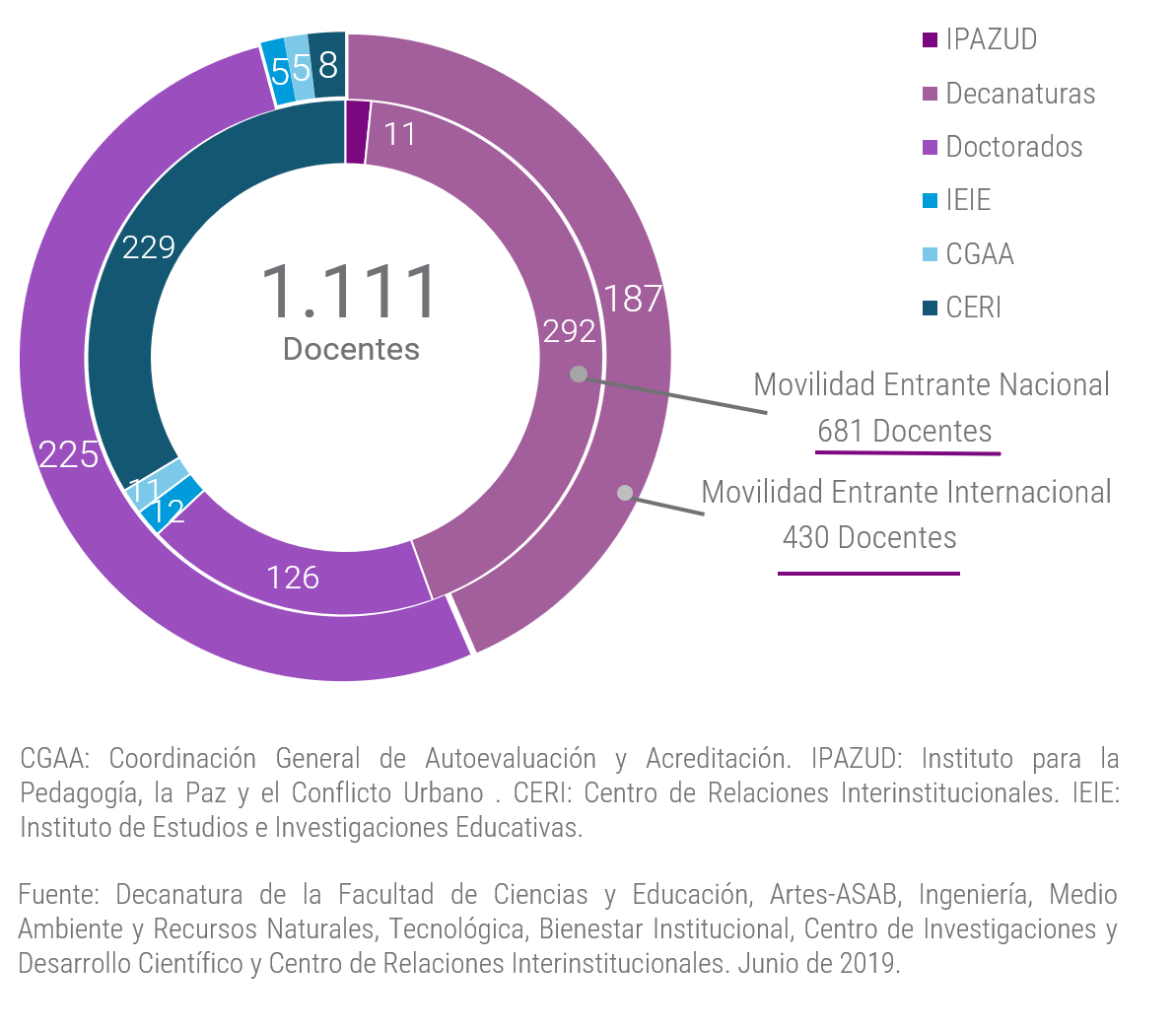
Resultados de la autoevaluación institucional
Movilidad docentes diferentes fuentes de finanaciación

Slide 60
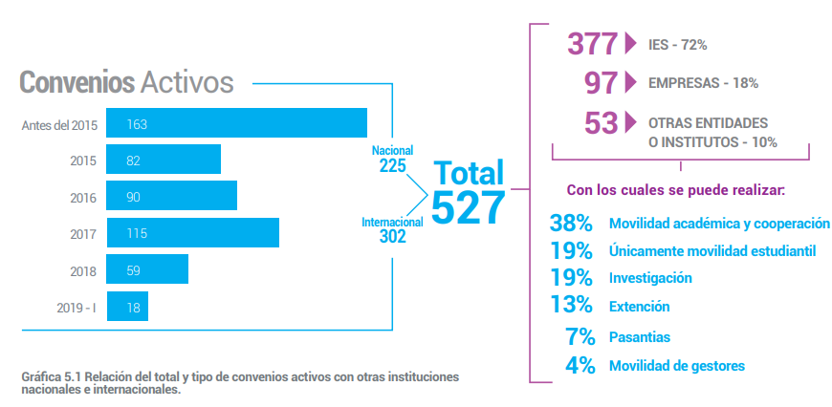
Resultados de la autoevaluación institucional
Clasificación convenios nacionales e internacionales vigentes

Slide 61
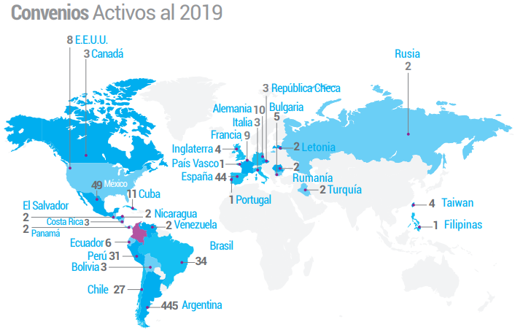
Resultados de la autoevaluación institucional
Relación del número de convenios que se tiene en cada país.
302 convenios internacionales activos, destaca principalmente las relaciones establecidas con:
México (16%)
España (15%)
Brasil (11%)
Perú (10%)
Chile (9%)
Argentina (9%)

Slide 62
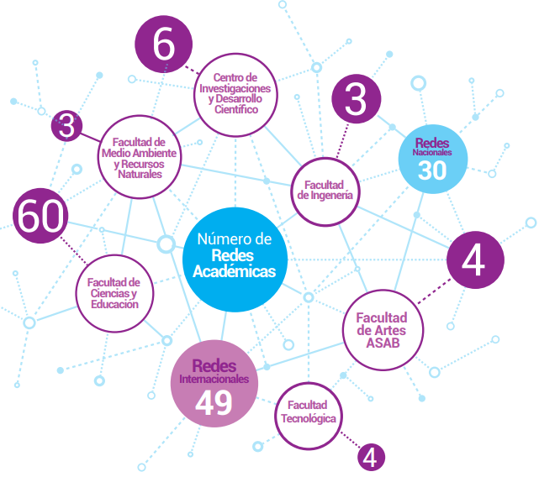
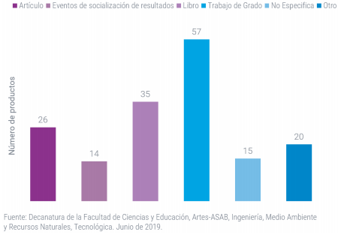
Resultados de la autoevaluación institucional
Redes en las que participa la universidad. Número de productos académicos resultado de cooperación
166 productos

Slide 63
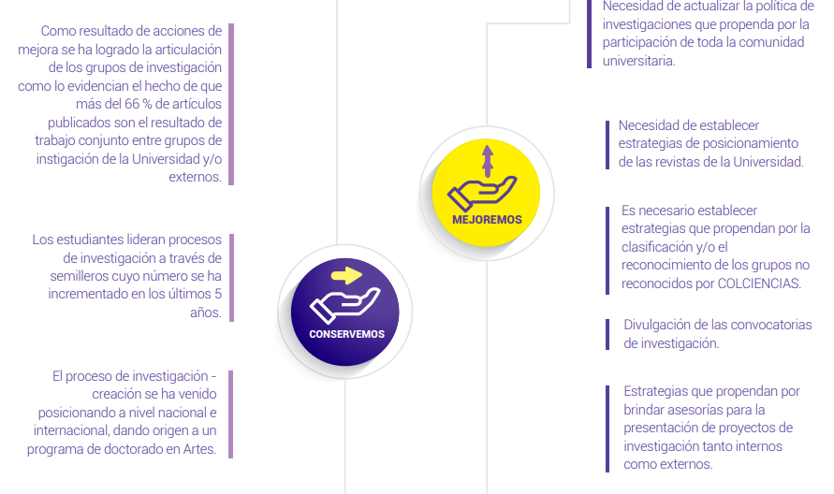

Resultados de la autoevaluación institucional

Slide 64

Resultados de la autoevaluación institucional
Presupuesto ejecutado para fortalecer la investigación (inversión y funcionamiento)

Slide 65

Resultados de la autoevaluación institucional
Clasificación grupos de investigación

Slide 66

Resultados de la autoevaluación institucional
Relación número de semilleros de investigación integrantes

Slide 67

Resultados de la autoevaluación institucional
Producción académica de los grupos de investigación de la UD en 2015 al 2018
4.096
1.637
7.387
4.317

Slide 68

Resultados de la autoevaluación institucional
Productividad académica en segundo idioma
1.166
Productos
2015 - 2019

Slide 69

Resultados de la autoevaluación institucional
Asignación de puntos salariales por el reconocimiento de la productividad

Slide 70

Resultados de la autoevaluación institucional
Resultados de la indexación de la UD
Actualmente
7 indexadas

Slide 71

Resultados de la autoevaluación institucional
Centros e institutos de investigación

Slide 72
Resultados de la autoevaluación institucional
Fortalecimiento de la divulgación de la investigación a través de:

Slide 73
Resultados de la autoevaluación institucional
6 ferias internas
15 muestras interinstitucionales

Slide 74

Resultados de la autoevaluación institucional
Proyección Social

Slide 75

Resultados de la autoevaluación institucional

Slide 76





Resultados de la autoevaluación institucional

Slide 77


Resultados de la autoevaluación institucional
Consolidado de la oferta de los cursos y diplomados entre 2015 y 2019
452 Actividades
de extensión y
proyección social
2015-2019-I
36 Cursos y diplomados

Slide 78

Resultados de la autoevaluación institucional
Entidades con las cuales se realizan las prácticas profesionales
1.360 alianzas con entidades nacionales

Slide 79

Resultados de la autoevaluación institucional
20.233 estudiantes graduados en la ventana.
Incremento en 1.925 de graduados con respecto a los graduados entre el 2010 y 2014.

Slide 80
Resultados de la autoevaluación institucional
NÚMERO DE GRADUADOS RECONOCIDOS POR EL IMPACTO Y APORTES EN SU EJERCICIO PROFESIONAL
199 titulados que se han destacado por los diferentes aportes en los campos:
Empresariales
Científicos
Artísticos
Culturales
Económicos
Sociales
Políticos

Slide 81

Resultados de la autoevaluación institucional
Participación de egresados en:
Autoevaluación
Aspectos curriculares
Encuentros de egresados

Slide 82


Resultados de la autoevaluación institucional
Organización administración y gestión
Fortalecimiento de la planta administrativa

Slide 83

Resultados de la autoevaluación institucional
Sistema Integrado de Información, denominado Ecosistema de Comunidades, sistemas interactivos de información y servicios–ECOSIIS

Slide 84

Resultados de la autoevaluación institucional
Sistema de Gestión Académica
41 tipos de roles diferentes

Slide 85

Resultados de la autoevaluación institucional
254 indicadores que permiten realizar mediciones, reportes, monitoreo y análisis de las metas institucionales propuestas.

Slide 86

Resultados de la autoevaluación institucional

Slide 87
Resultados de la autoevaluación institucional
Sistema de atención al ciudadano
84% Presencial
7% telefónicamente
5% correo electrónico
Derechos de petición
Quejas
Sugerencias
Denuncias
Reclamos
Felicitaciones

Slide 88

Resultados de la autoevaluación institucional
Autoevaluación y Autorregulación

Slide 89


Resultados de la autoevaluación institucional
Recursos de apoyo académico e infraestructura

Slide 90



Resultados de la autoevaluación institucional
El Sistema de Bibliotecas, cuenta lo conforman once (11) bibliotecas
Con un área construida de 6.413 m².

Slide 91

Resultados de la autoevaluación institucional
Colección bibliográfica
Comparando el total de ejemplares del 2015 y 2019-I, se identifica que hay un incremento del 17% (34.977 ejemplares).
Con respecto a los títulos que conforman la colección bibliográfica desde el 2015 al 2019-I, se aprecia un incremento en 11.237 títulos nuevos.
El Sistema de Bibliotecas brinda acceso a bases de datos especializadas.
En promedio, anualmente la Universidad financia la suscripción de 23 recursos electrónicos diferentes.

Slide 92

Resultados de la autoevaluación institucional

Slide 93

Resultados de la autoevaluación institucional

Slide 94

Resultados de la autoevaluación institucional
Relación de laboratorios y equipos robustos por facultad
Total de 97 laboratorios dotados con 416 equipos robustos adquiridos desde 2015 a la fecha.
Costo de inversión global de $14.451.659.986 pesos colombianos.
60 aulas adecuadas para llevar a cabo la investigación formativa.

Slide 95

Resultados de la autoevaluación institucional
Presupuesto invertido en dotación de laboratorios

Slide 96

Resultados de la autoevaluación institucional
Caracterización de la estructura física

Slide 97

Resultados de la autoevaluación institucional
Distribución de espacios del nuevo edificio ciudadela Bosa - Porvenir

Slide 98

Resultados de la autoevaluación institucional
Relación de cantidad y tipos de espacio que harán parte del Ensueño

Slide 99

Resultados de la autoevaluación institucional

Slide 100

Resultados de la autoevaluación institucional
Descripción de los Grupos Funcionales

Slide 101
Resultados de la autoevaluación institucional
121.147 Servicios prestados en Enfermería y Medicina a estudiantes.
18.231 Servicios prestados en Enfermería y Medicina a docentes y administrativos.
3.818 estudiantes solicitaron Reliquidación de matricula.
24.831 estudiantes acompañados en el programa de Atención a la deserción estudiantil.
29.620 estudiantes beneficiados del Apoyo Alimentario.
17.206 estudiantes participaron en talleres de: Inteligencia emocional, manejo y solución y conflictos, coaching, proyecto de vida, manejo de estrés, técnicas de estudio, sexualidad, drogadicción.

Slide 102
Resultados de la autoevaluación institucional
12.205 estudiantes con el apoyo en el pago de matrícula y 9.250 con el subsidio de apoyo y permanencia en el programa de jóvenes en acción.
347 estudiantes se apoyaron en movilidad académica.
142.750 integrantes de la Universidad participaron en actividades deportivas: 12.441 docentes y administrativos, 1.021 estudiantes de posgrados, 129.288 estudiantes de pregrados.
13.921 estudiantes participaron en actividades culturales.
15.895 asistentes a las jornadas socioambientales.

Slide 103

Resultados de la autoevaluación institucional
Presupuesto total ejecutado por el Centro de Bienestar Institucional
En los últimos cinco años, se ejecutó entre el 2015 y 2018 un total de $ 23.309.633.231.

Slide 104

Resultados de la autoevaluación institucional
Apreciación de los estudiantes de los servicios ofrecidos por el Centro de Bienestar Institucional

Slide 105

Resultados de la autoevaluación institucional
Apreciación de los estudiantes de los servicios ofrecidos por el Centro de Bienestar Institucional
Calidad de los servicios
Cobertura
Condiciones para hacer uso de los servicios
Estrategias de divulgación
Oportunidad en la prestación del servicio
Personal idóneo para atender los servicios
Pertinencia en los servicios prestados
Evaluación periódica de los servicios
Suficiencia de equipos e instrumentos para la gestión de los grupos funcionales
Variedad en la oferta de servicios

Slide 106

Resultados de la autoevaluación institucional
Principios y lineamientos de la Política Ambiental

Slide 107

Resultados de la autoevaluación institucional
Número de actividades y capacitaciones realizadas por el SGA
46 actividades en las cuales participaron 6.440 integrantes de la comunidad.

Slide 108

Valoración Global de la Institución

Slide 109

Plan de mejoramiento Institucional
Todos aportamos en nuestro
Compromiso por la excelencia

Slide 110



Plan de mejoramiento Institucional

Slide 111



Plan de mejoramiento Institucional

Slide 112

coordinacionaa@udistrital.edu.co
acreditacioninst@udistrital.edu.co

